Slide 1
Корпоративное казначейство: новые функции редакции 3.3.

Slide 2






Основные функциональные блоки корпоративного казначейства
Управление договорами
Управление обязательствами
Ведение различных видов договоров, включая внутригрупповые. Формирование и актуализация графиков поставок и платежей, валютный контроль, контроль лимитов, контроль сроков действия, автоматическое скрытие неактуальных договоров
Цессии, факторинг, письма-напоминания, обеспечительные меры и ПИР. Управление отклонениями и автоматическая корректировка долга
1
2
Управление ликвидностью
Управление платежами и выпиской
Платежный календарь, Среднесрочное и долгосрочное прогнозирование, Внутригрупповое финансирование и кэш-пулинг, Стресс-тестирование утраты ликвидности, "робот" устранения кассовых разрывов, Расчет комиссий и оценка сроков по тарифным планам
Проведение платежей (напрямую, через агента, цепочки), Валютные операции и конвертация, Источники валютных курсов, Согласование, Реестры платежей, Обмен с банками по технологии Host2Host, Разнесение банковской выписки, Кассовые операции, Эквайринг, Корпоративные карты
6
3
5
4
Управление финансовыми инструментами
Управление рисками
Паспорта рисков, анализ и хеджирование. Классификация контрагентов, разработка матрицы условий договоров и лимитов задолженности
Привлечение финансирование (кредиты, займы), размещение ДС (депозиты, МНО, овердрафт), ковенанты, калькулятор графиков, формирование заявок на привлечение финансирования
Notes:
Вся функциональность корпоративного казначейства в 1С логично сгруппирована в шесть ключевых блоков.
Управление договорами — это основа, где ведутся все типы договоров и их графики.
Управление обязательствами — работа с цессиями, факторингом и контроль их исполнения.
Управление ликвидностью — сердце казначейства, включая платежный календарь и прогнозирование.
Управление финансовыми инструментами — работа с депозитами, кредитами, ценными бумагами.
Управление рисками — системный подход к выявлению и хеджированию рисков.
Управление платежами и выпиской — это финальная, исполнительная часть, где все планы превращаются в конкретные платежи.
Давайте подробнее остановимся на каждом

Slide 3
Рассказываем подробнее: что изменилось в управлении платежами

Slide 4
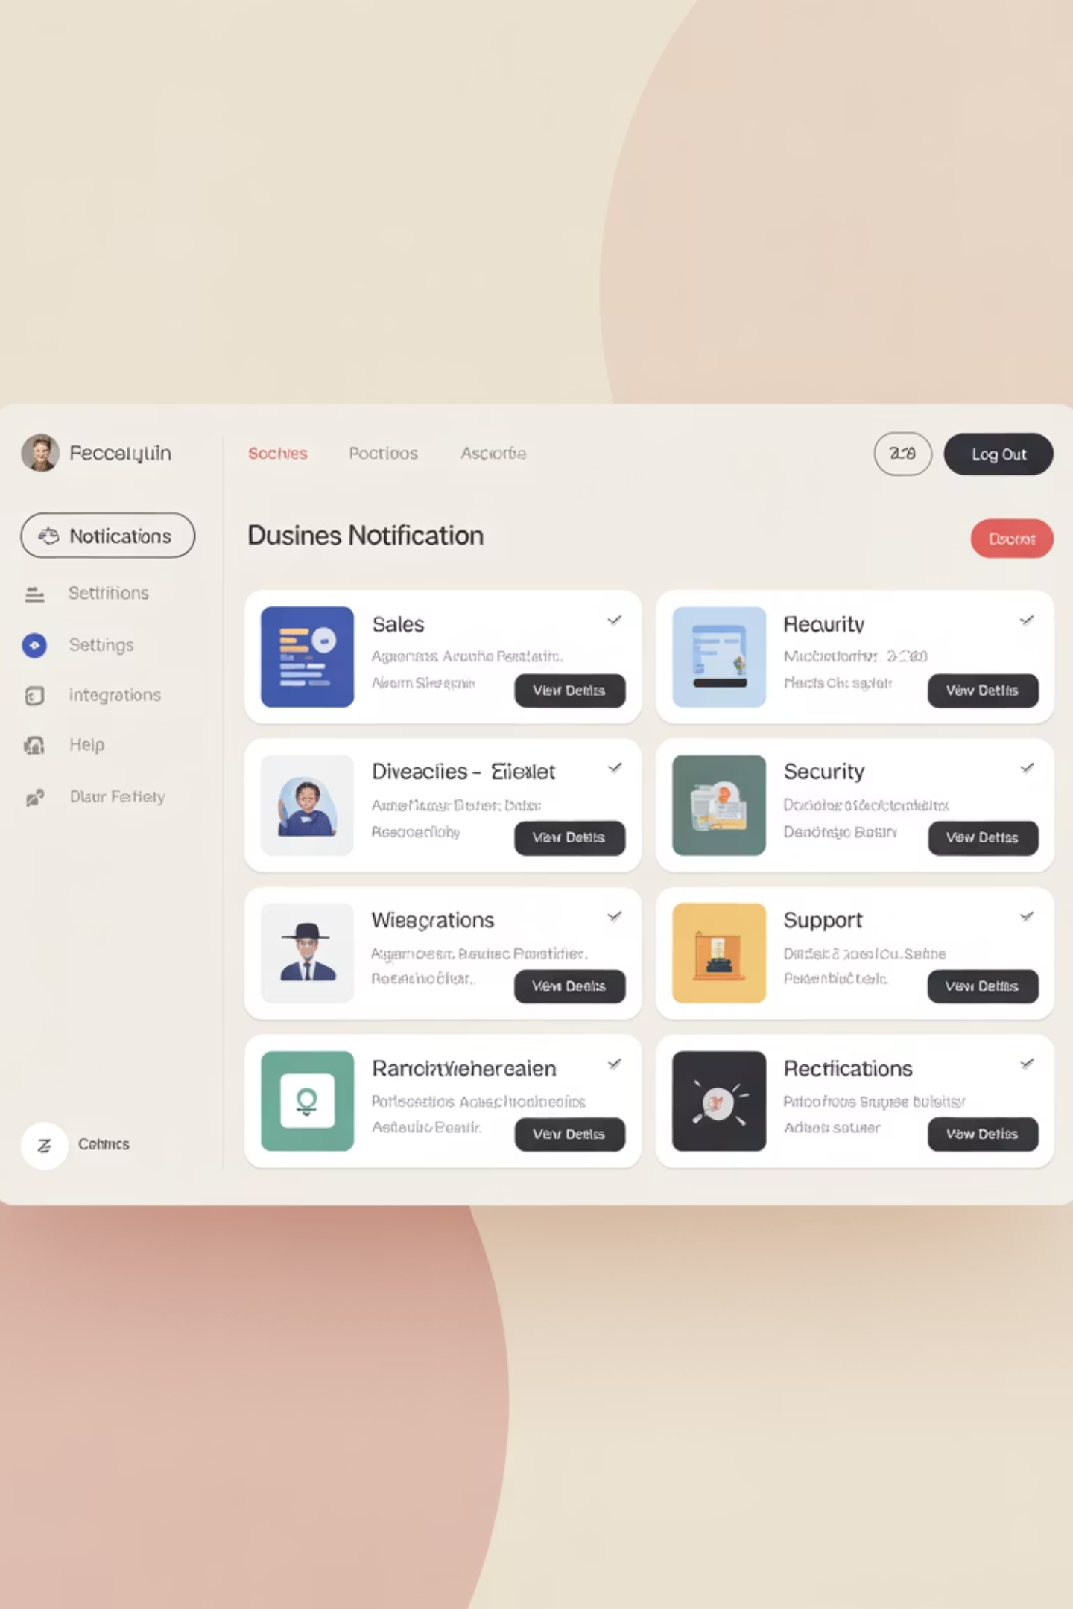
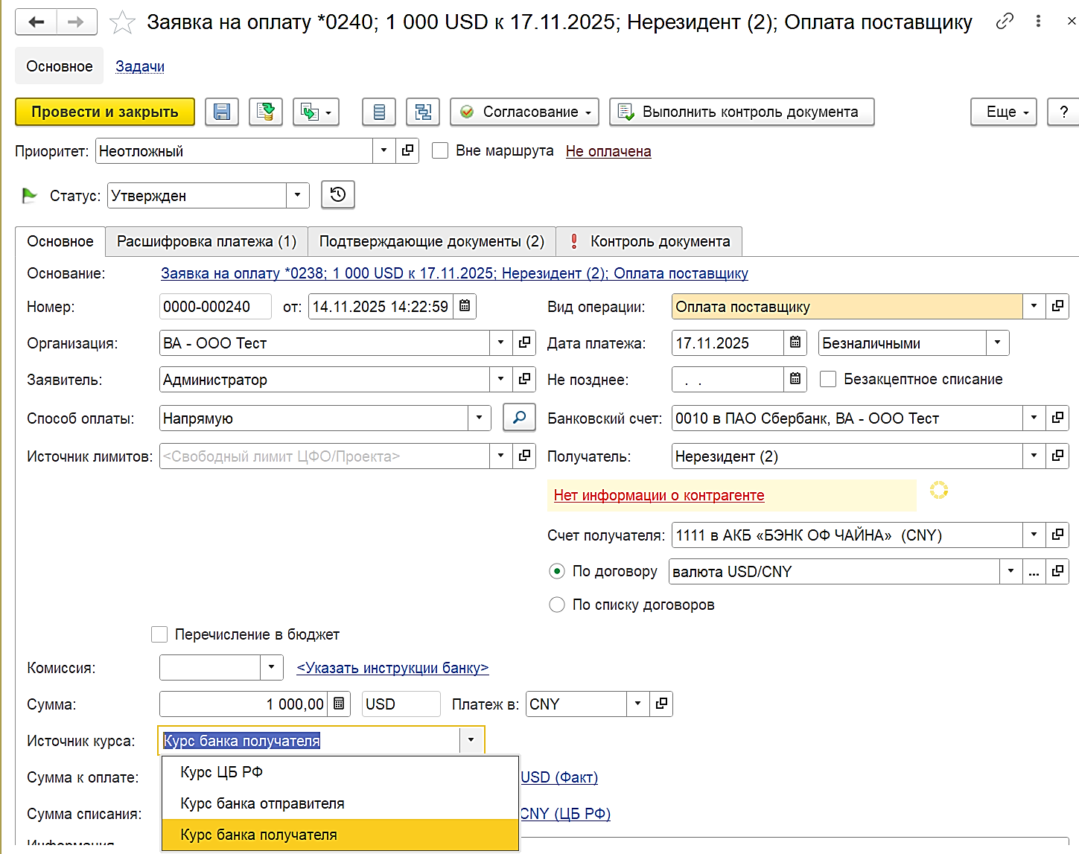

Различные источники валютных курсов при планировании платежей
Новый параметр Источник курса в заявках на оплату и в коммерческих договорах
Курс банка отправителя
1
Использует рыночный курс банка, в котором открыт расчетный счет организации
Курс банка получателя
2
Использует рыночный курс банка, в котором открыт расчетный счет контрагента
Курс ЦБ РФ
3
Официальный курс Центробанка России, используемый по умолчанию или когда рыночные котировки банков не найдены
Важно:
Необходимо заполнить реквизит "Контрагент" в справочнике "Банки" и указать "Рыночный валютный курс" для банка в "Котировках финансовых инструментов"

Slide 5
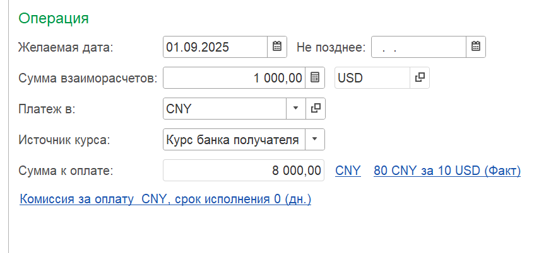
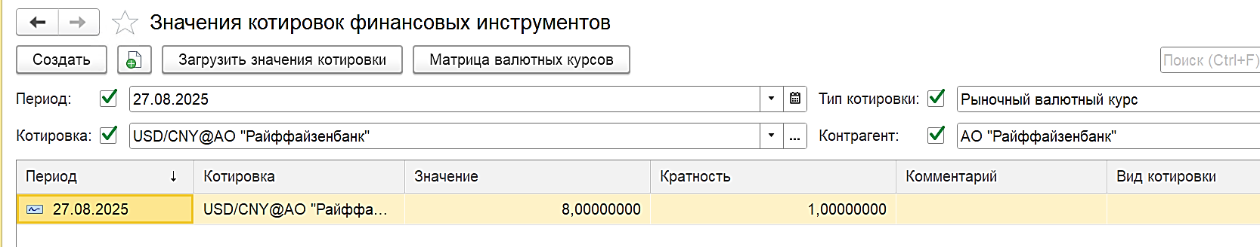
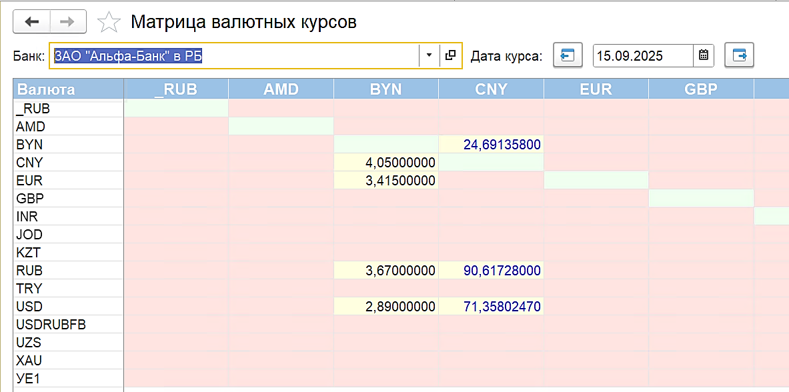
Прозрачность расчетов
Отображение суммы к оплате
Гиперссылка на источник курса
Индикаторы расчетов:
1
Индикатор: Факт
Рыночный валютный курс из РС "Значения котировок ФИ"
2
Индикатор: Расчет
Курс рассчитан системой автоматически
3
Индикатор: ЦБ РФ
Курс получен из РС "Курсы валют"
Матрица валютных курсов
Форма для ввода банковских валютных курсов
Доступна для типа Рыночный валютный курс
Ячейки содержат:
Прямые курсы (введены вручную/импортированы)
Расчетные курсы (рассчитаны автоматически)
Notes:
Для удобства ввода и контроля курсов есть "Матрица валютных курсов" — специальная форма. В ней отображаются прямые курсы (введенные вручную или импортированные) и расчетные (рассчитанные системой). Есть индикаторы, показывающие источник курса: Факт (рыночный), Расчет (система) или ЦБ РФ

Slide 6

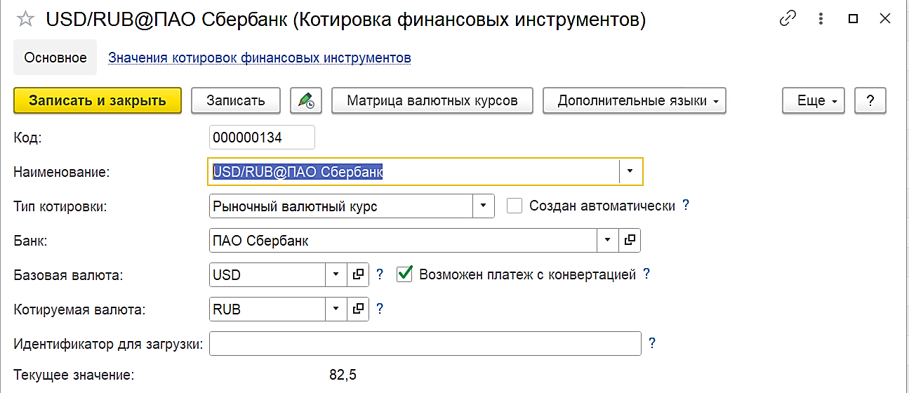
Платеж с конвертацией валют при безналичных расчетах
Функция доступна для всех операций безналичных расчетов с контрагентами и позволяет осуществлять платежи, когда валюта счета организации отличается от валюты расчетов с получателем.
1С: Управление холдингом
1С: ERP. Управление холдингом
Реализован ручной подход к активации функции конвертации. Пользователь самостоятельно контролирует, когда необходимо применить конвертацию валют
Признак "Платеж с конвертацией валют" скрыт от пользователя и определяется системой автоматически на основе выбранного счета организации.
Поддерживаемые документы
Поддерживаемые документы
Заявка на оплату
Заявка на оплату
Платежное поручение и Списание с расчетного счета
Списание безналичных денежных средств
Автоматический расчет суммы
Система автоматически рассчитывает Сумму списания в валюте счета отправителя
Приоритетный курс
Настройка Возможен платеж с конвертацией в банковской котировке банка отправителя типа "Рыночный валютный курс"
Альтернативный курс
Если котировка не найдена, то курс ЦБ РФ

Slide 7

Снижение ошибок пользователей при конвертации валют
Ограничения по счетам
Выбор счетов (списания/зачисления) по умолчанию ограничен счетами выбранного банка
Новый переключатель "Доступные/Все" позволяет:
Доступные: отображать только релевантные счета текущего банка
Все: отображать все счета, включая счета других банков
Применение ограничений
В заявках на оплату для операций конвертации валют
В Платежном календаре для операций "Приобретение /Продажа валюты счета"
Переключатель Доступные/Все в форме выбора счета реализован только в 1С: УХ, в ERP.УХ — механизм учетного ядра ERP

Slide 8
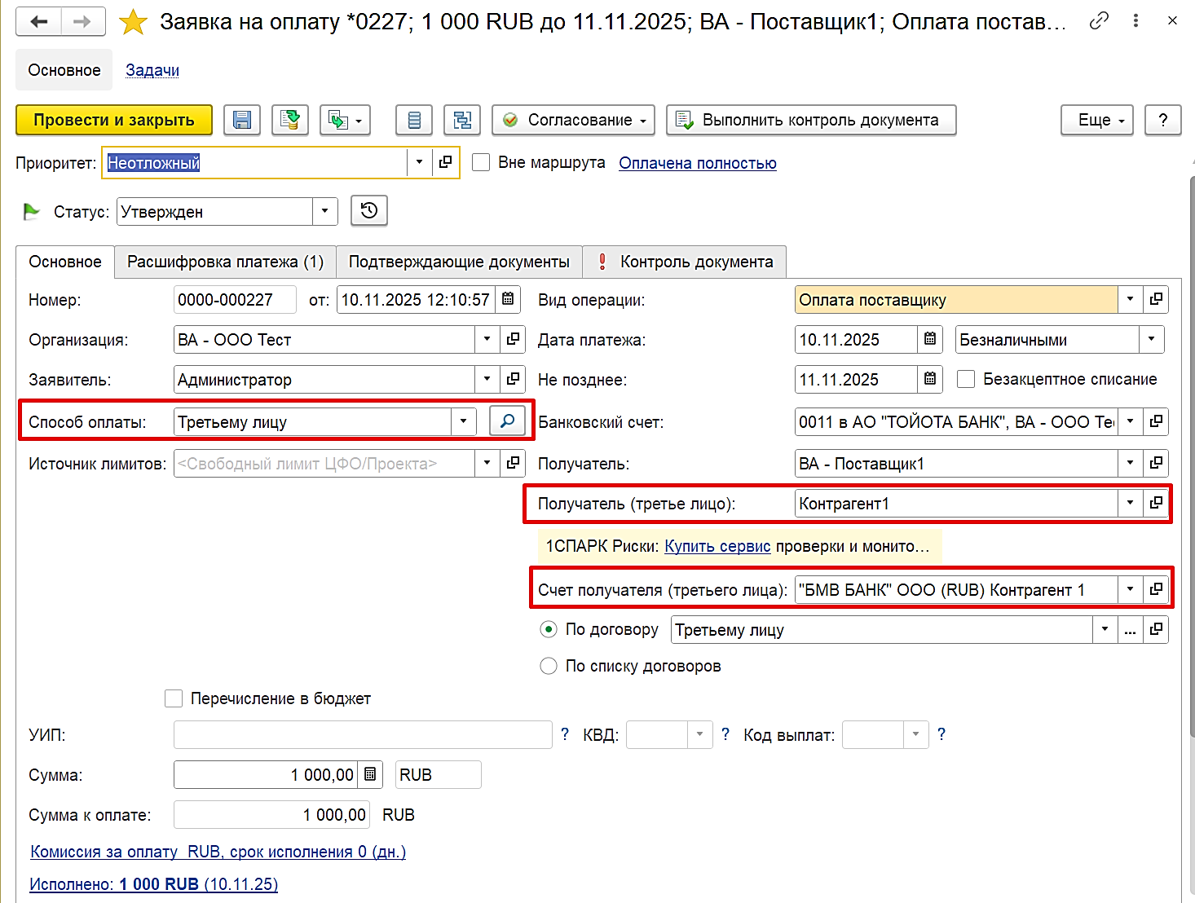
Оплата третьему лицу
Когда используется?
Автоподстановка реквизитов
По условиям договора (например, оплата товара через счёт третьего лица)
Если в договоре указано 3-е лицо и его счёт, данные автоматически переносятся:
в заявку на оплату
в платёжные позиции по графику
По указанию кредитора (даже если не прописано в договоре)
Особенность
Между организацией и третьим лицом не возникает договорных отношений
Процесс оплаты третьему лицу
01
Заявка на оплату
В заявке выбирается способ Третьему лицу и указывается получатель платежа
02
Платёжное поручение
Формируется платежное поручение на указанное третье лицо
03
Закрытие задолженности
После списания со счета задолженность закрывается по основному поставщику
Notes:
Особого внимания заслуживают новые способы оплаты.
Оплата третьему лицу — Это частый сценарий, когда платим не прямому контрагенту, а указанному им лицу.
Особенность в том, что с этим третьим лицом у нас нет договорных отношений. Если счет третьего лица указан в договоре, система автоматически подставит его реквизиты в заявку на оплату и в платежные позиции.

Slide 9
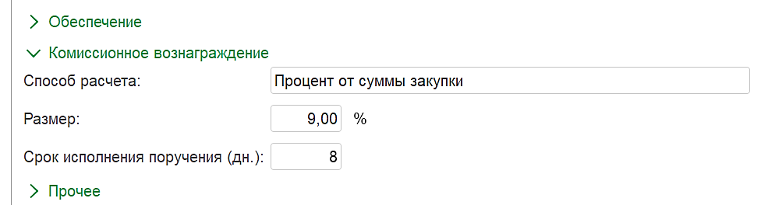
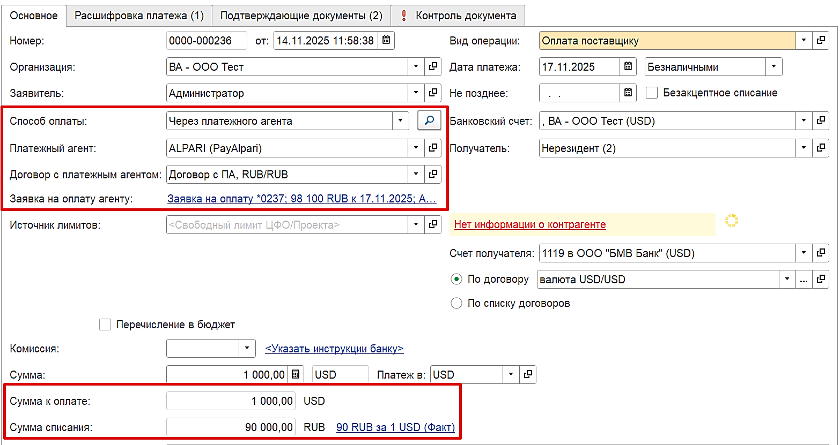
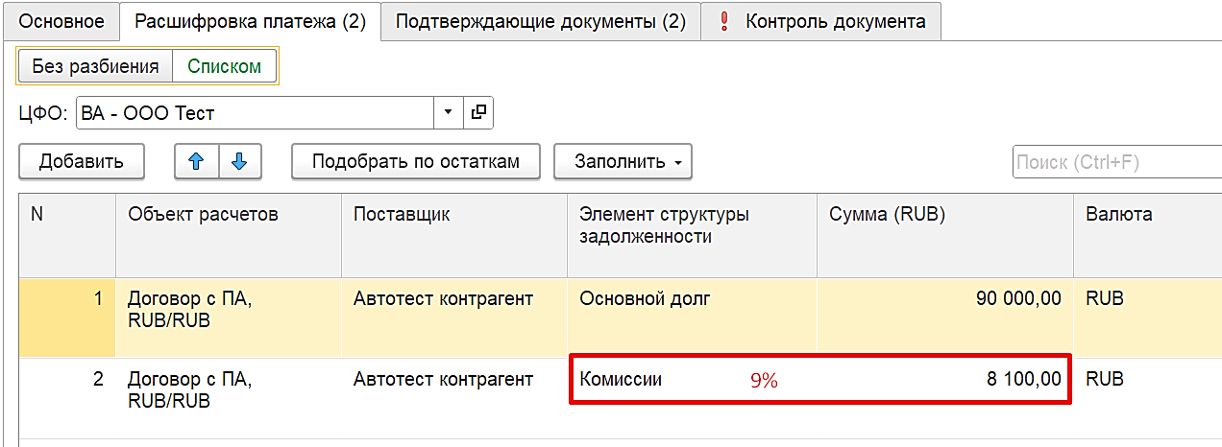
Оплата через платежного агента
Понятие платежного агента
Финансовые условия
Посредник, который за комиссию принимает платежи, конвертирует валюту и переводит средства поставщику
Комиссия: 5–20% (включает вознаграждение агента, конвертацию и банковские расходы)
Можно использовать курсы валют платежного агента, сумма списания рассчитывается в валюте взаиморасчетов
Процесс оплаты через агента
01
Заявка на оплату поставщику
Создать заявки на оплату поставщику, указав агента и агентский договор
02
Заявку на оплату агенту
Автоматически формируется заявку агенту (основной долг + комиссия)
03
Закрытие задолженности (отчет агента)
После получения акта от агента формируется Отчет платежного агента. При проведении автоматически производится:
Зачет оплаты (поставщик ↔ агент)
Закрытие платежной позиции
Фиксация исполнения обязательств
Notes:
Оплата через платежного агента — полезно для международных расчетов. Система сама рассчитает комиссию и создаст все необходимые документы.
Платежный агент — это посредник, который за комиссию (обычно 5-20%) принимает платеж, конвертирует валюту и переводит деньги поставщику
Процесс в системе:
Создается заявка на оплату поставщику, где указывается агент и агентский договор. По умолчанию отображает договоры с актуальным курсом валют, соответствующим валюте расчетов
Система автоматически формирует заявку агенту на сумму долга плюс комиссия.
После получения от агента акта, формируется "Отчет платежного агента". Его проведение автоматически закрывает задолженность перед поставщиком и агентом

Slide 10

Оплата по цепочке платежей
Когда применять:
Особенности:
Прямые валютные платежи заблокированы
Нужны посредники для конвертации
Отслеживание статусов всех звеньев цепочки
Автоматическое закрытие основной позиции
Использование банковских курсов валют
Поддержка операции «Оплата поставщику»
Подбор способов оплаты по цепочке платежей или через платежных агентов
Автоматический расчет суммы списания
Настройки:
Включить опцию Использовать цепочки платежей
Настроить шаблоны цепочек платежей для частых сценариев
Процесс работы с цепочкой платежей:
01
Создание заявки
02
Анализ вариантов
Создать заявку на оплату по способу «По цепочке платежей»
Сравнить варианты цепочек по срокам, начальной сумме списания и эффективному курсу
03
Выбор шаблона
04
Обработка
Выбрать/подобрать вариант по шаблону цепочки платежей или вариант через платежного агента
Система создаст связанные заявки, которые будут исполнены последовательно
Notes:
Оплата по цепочке платежей — самый сложный сценарий, когда для конвертации нужны несколько посредников. Система позволяет сравнить варианты по стоимости и срокам и автоматически управляет всей цепочкой.
В системе нужно включить опцию и настроить шаблоны для частых цепочек

Slide 11

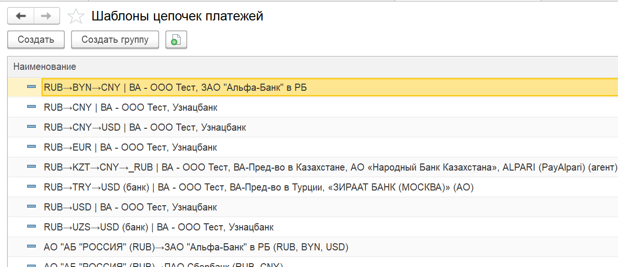
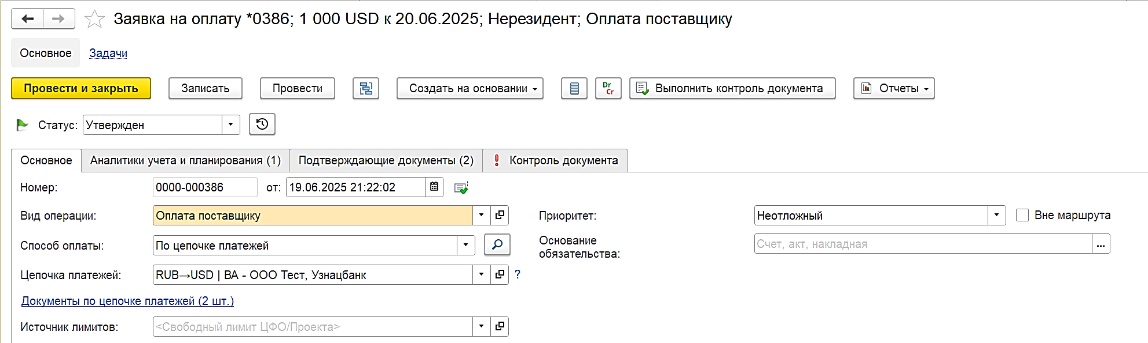
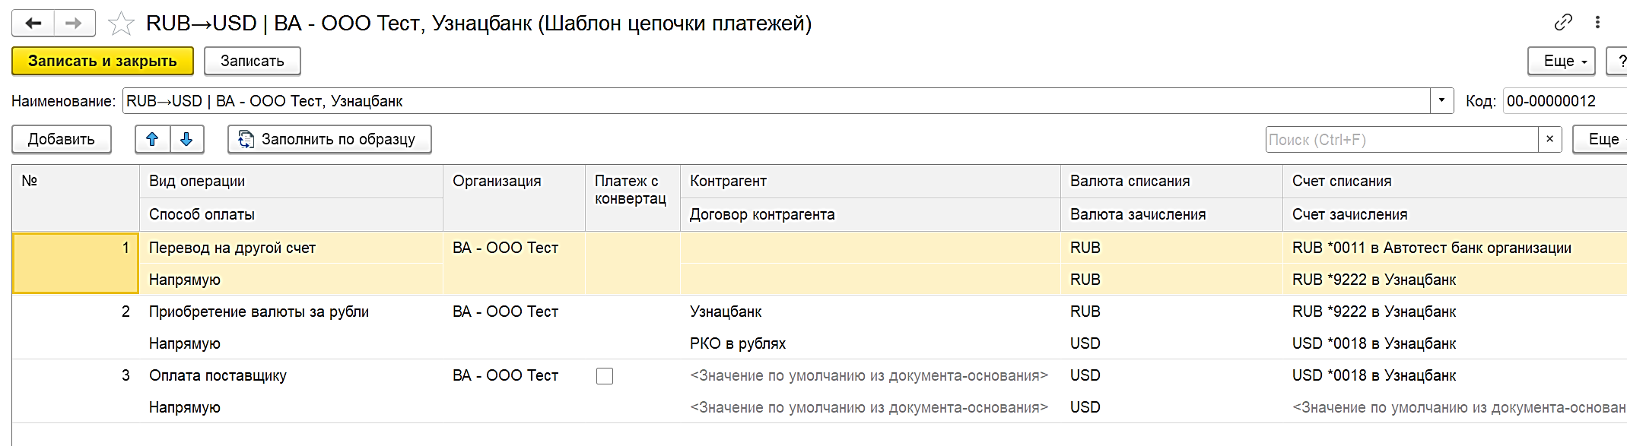
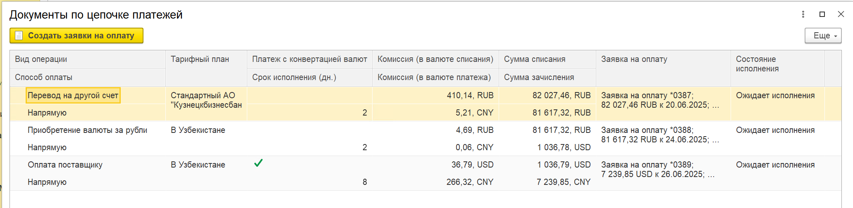
Оплата по цепочке платежей
Notes:
Процесс работы:
Создаем заявку с способом "По цепочке платежей".
Система анализирует и показывает варианты цепочек, сравнивая их по срокам, сумме списания и эффективному курсу.
Выбираем подходящий шаблон.
Система автоматически создает все связанные заявки, которые исполняются последовательно. Прямые валютные платежи при этом часто бывают заблокированы, и цепочка — единственный вариант

Slide 12
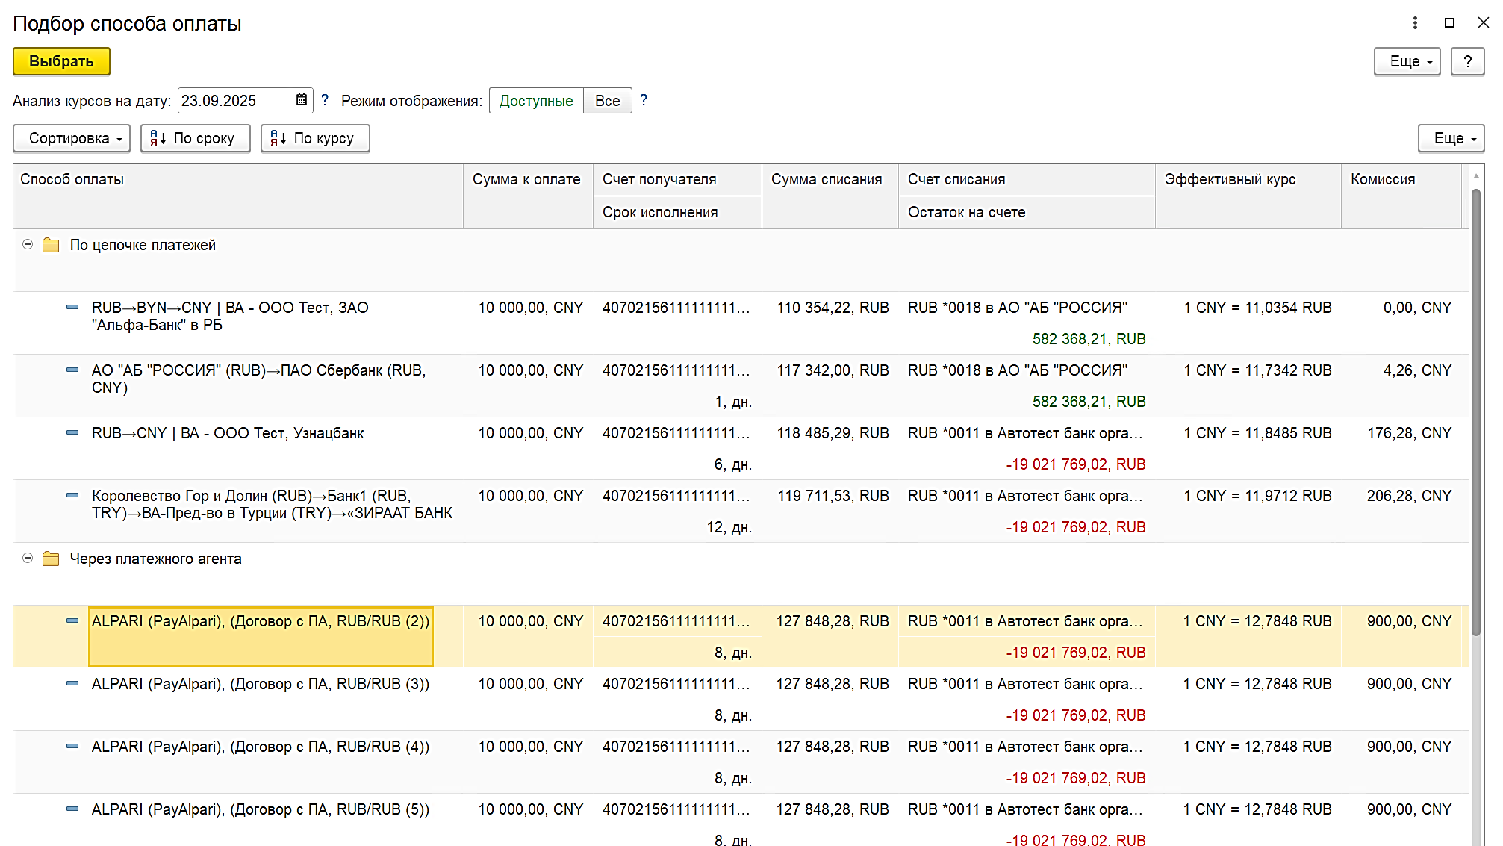
Анализ вариантов способов оплаты по цепочкам
Новая форма подбора способа оплаты
Шаблоны цепочек платежей
Подбор способов оплаты по цепочке платежей или через платежных агентов
Автоматический расчет суммы списания, учитывая применимые комиссии и актуальные рыночные валютные курсы
Остаток на счете для определения доступности денежных средств для выполнения платежей
Расчет сроков исполнения всех этапов в цепочке платежа
Расчет эффективного курса – средний обменный курс для данной цепочки платежа
Анализ курсов на выбранную дату для оценки потенциальных рисков
Сортировка данных по скорости исполнения, выгодности курса и другим критериям
Автоматическое формирование названия шаблона, отражающего цель, участников и маршрут цепочки
Автозаполнение полей для операций с целью минимизации ошибок при построении цепочки

Slide 13
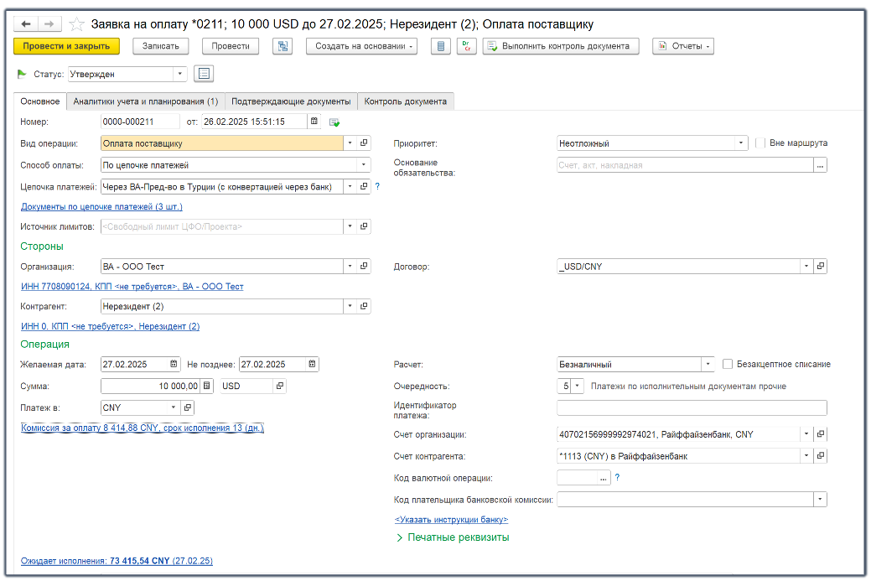
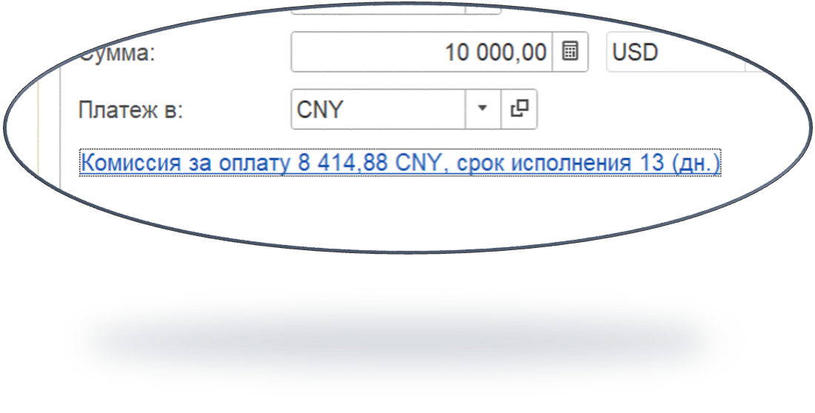

От новых способов оплаты — к расчету комиссий и оценке сроков
При выборе способа оплаты (напрямую, через агента или по цепочке) требуется знать:
Стоимость каждого варианта
Сроки исполнения платежа
Новые инструменты позволяют прогнозировать оба параметра:
01
Тарифные планы банка определяют стоимость операций и валют
Преимущества:
02
Предварительная оценка
Система автоматически рассчитывает сроки и комиссию по выбранному плану
стоимости и сроков каждого платежа
03
Прозрачность
Для агентских платежей комиссия рассчитывается по условиям договора
расчетов и удобство контроля
Снижение затрат
04
минимизация ошибок и повышение эффективности планирования
Расчет комиссии отображается в Заявке на оплату
Notes:
Ключевое преимущество новых инструментов — возможность до проведения платежа оценить его стоимость и сроки. Система автоматически рассчитывает комиссию по тарифным планам банка или условиям агентского договора. Эта сумма и сроки отображаются прямо в Заявке на оплату. Это дает прозрачность, помогает выбрать оптимальный вариант и снижает затраты

Slide 14
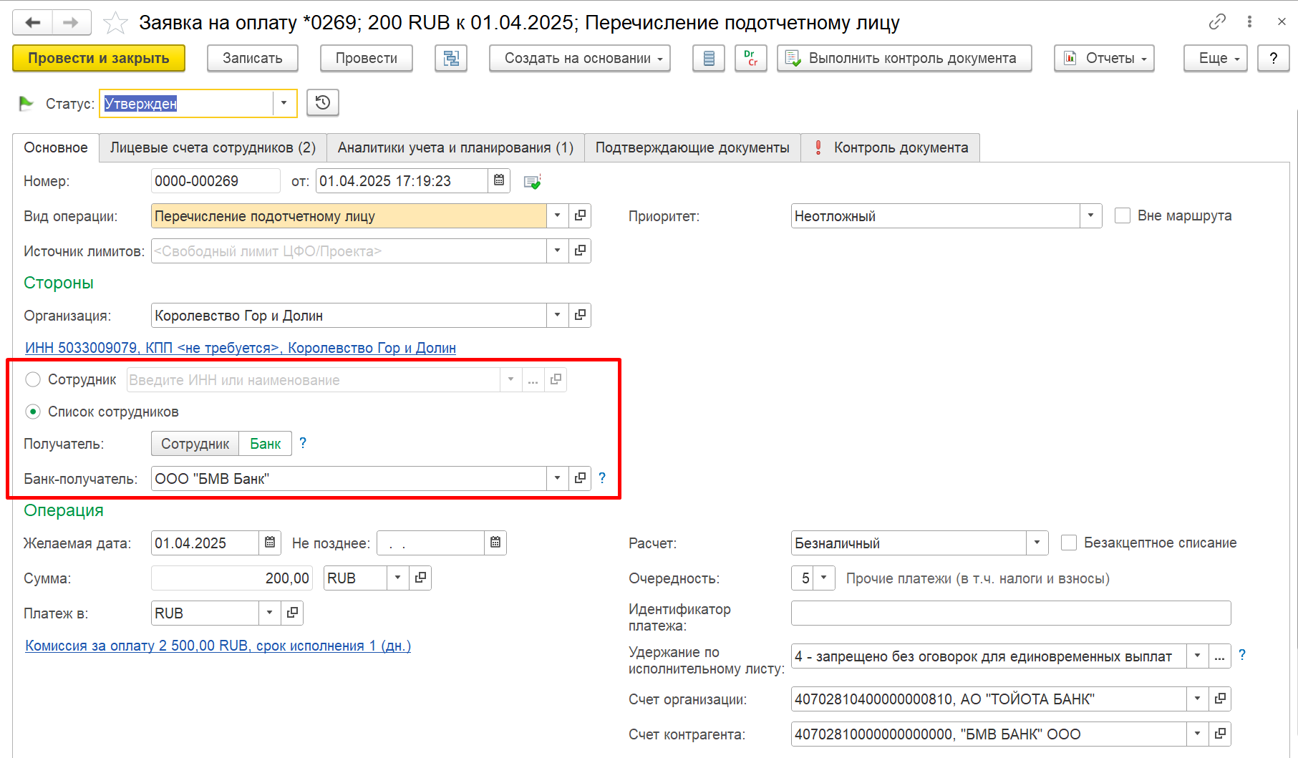
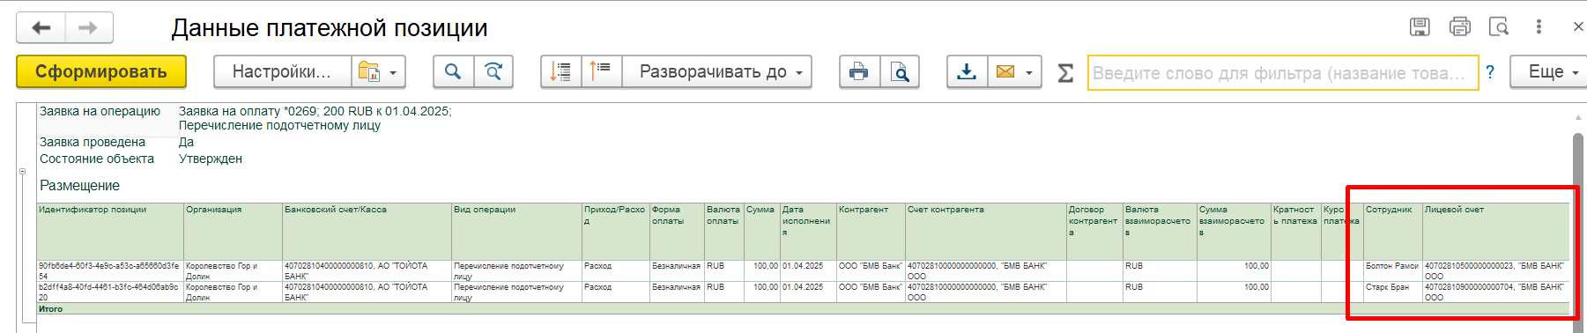
Автоматизация перечисления средств подотчетным лицам по списку сотрудников
Раньше перечисление подотчетных средств выполнялось только по одному сотруднику, тогда как на практике требуется массовая обработка (например, командировочные)
Реализация
Для операции Перечисление подотчетному лицу добавлена опция Список сотрудников
На вкладке Лицевые счета сотрудников указываются: сотрудники, их лицевые счета и суммы к перечислению
При проведении автоматически создаются платежные позиции на каждого сотрудника
Доработки — только в 1С:УХ. В 1С:ERP.УХ — механизм учетного ядра ERP

Slide 15
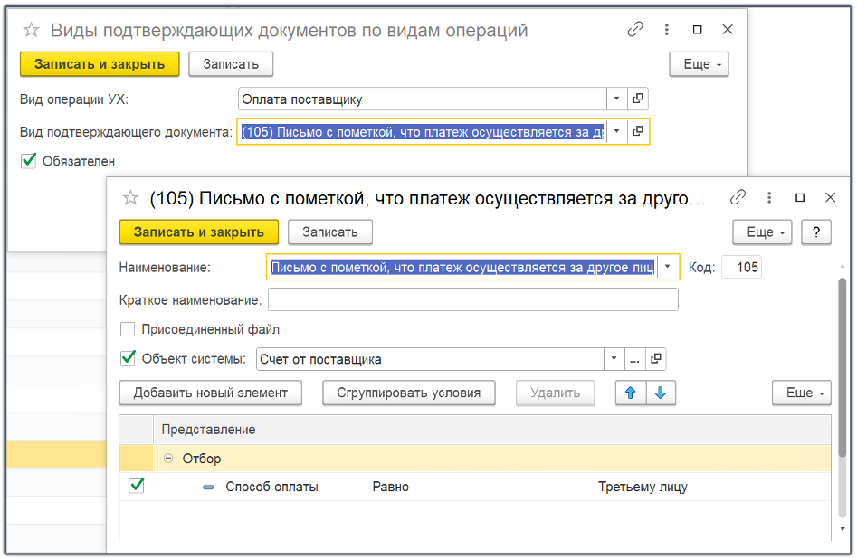
Расширение возможностей механизма контроля подтверждающих документов в Заявке на оплату
Обязательность и вид подтверждающих документов определяется на уровне вида операции. На практике требования к документам зависят от специфики заявки, например:
Справка о резидентстве — для нерезидентов
Акт выполненных работ — для договоров ГПХ
Страховой полис — для страхования
….
Реализация
Доработан справочник Виды подтверждающих документов:
Добавлены условия отбора для каждого типа вложения
Настройка критериев в таблице Условия отбора
Адаптирована проверка вложений в Заявке на оплату на основе заданных условий
Notes:
В текущей системе обязательность предоставления подтверждающих документов определяется на уровне вида операции (ЗнО). Однако на практике каждая заявка на оплату требует индивидуального подхода в зависимости от специфики операции. Например:
Справка о резидентстве — если поставщик является нерезидентом;
Подписанный акт выполненных работ — если оплата производится по договору ГПХ;
Страховой полис — если операция связана с договором страхования;
И другие документы в зависимости от условий сделки.
Для устранения указанных проблем мы реализовали гибкий механизм контроля вложений в документе "Заявка на оплату". Основные этапы решения:
Доработка справочника "Виды Подтверждающих Документов":
Для каждого типа вложения добавлена возможность задания условий отбора.
На вкладке "Условия отбора" можно настроить критерии, при которых контроль вложений будет применяться к конкретному документу.
Адаптация проверки подтверждающих документов:
В документе "Заявка на оплату" реализована проверка вложений с учетом заданных условий отбора.
Это позволяет автоматически определять, какие документы являются обязательными для конкретной заявки, и контролировать их наличие.

Slide 16
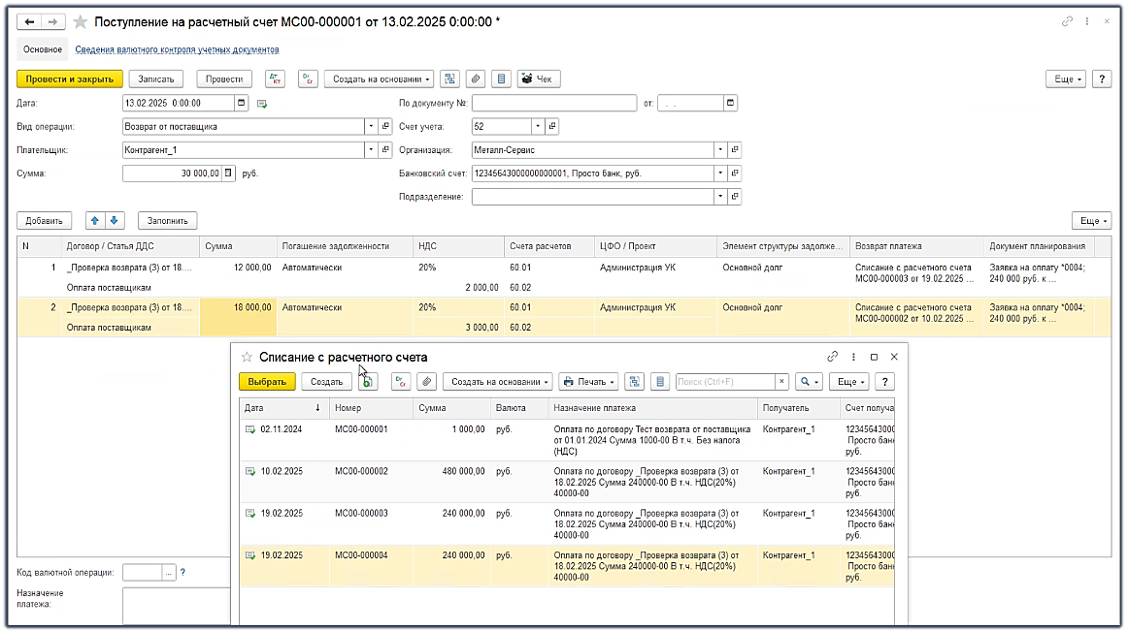
Оптимизация процесса возврата части проведенного платежа поставщику
Снято ограничение по сумме возврата:
Возврат указывается в табличной части по каждой строке
Устранены проблемы с лимитами:
Поддержан частичный возврат ДС, ОФД сторнируется на сумму возврата
Решена проблема по валюте:
Возможен подбор документов списания при возврате в другой валюте (например, оплата в USD, возврат в RUB)
Нет ограничений по количеству документов:
Реализована возможность указать несколько документов списания (например, несколько авансовых платежей)
Доработки — только в 1С:УХ. В 1С:ERP.УХ — механизм учетного ядра ERP
Notes:
В текущей системе обязательность предоставления подтверждающих документов определяется на уровне вида операции (ЗнО). Однако на практике каждая заявка на оплату требует индивидуального подхода в зависимости от специфики операции. Например:
Справка о резидентстве — если поставщик является нерезидентом;
Подписанный акт выполненных работ — если оплата производится по договору ГПХ;
Страховой полис — если операция связана с договором страхования;
И другие документы в зависимости от условий сделки.
Для устранения указанных проблем мы реализовали гибкий механизм контроля вложений в документе "Заявка на оплату". Основные этапы решения:
Доработка справочника "Виды Подтверждающих Документов":
Для каждого типа вложения добавлена возможность задания условий отбора.
На вкладке "Условия отбора" можно настроить критерии, при которых контроль вложений будет применяться к конкретному документу.
Адаптация проверки подтверждающих документов:
В документе "Заявка на оплату" реализована проверка вложений с учетом заданных условий отбора.
Это позволяет автоматически определять, какие документы являются обязательными для конкретной заявки, и контролировать их наличие.

Slide 17
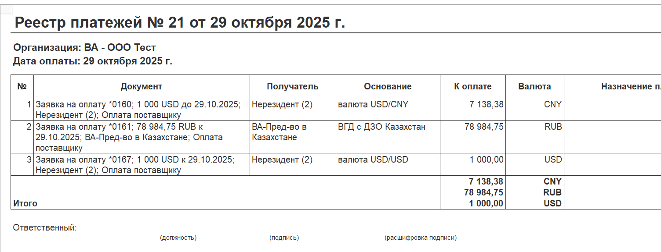
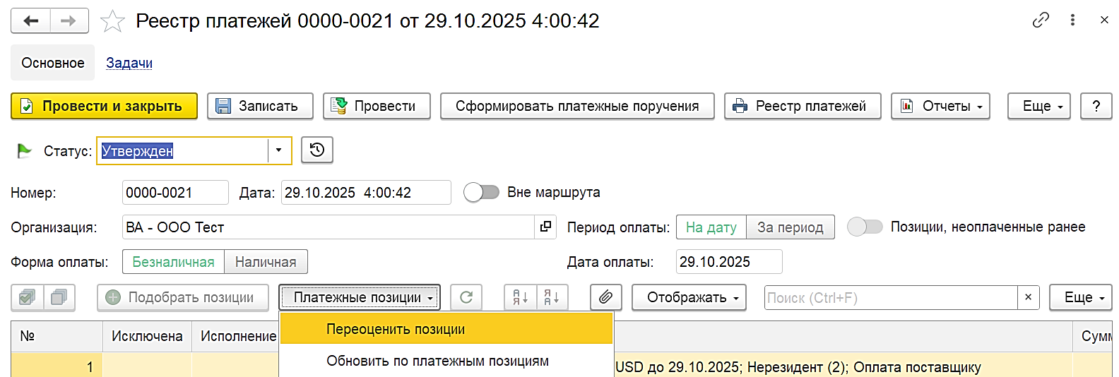
Реестр платежей: новые возможности
Управление неоплаченными позициями
Гибкость формирования реестров
Дополнительные функции
Автоматическое определение неоплаченных позиций с истекшим сроком оплаты, не включенных в предыдущие реестры
Выборочная актуализация при изменении курсов валют
Актуализация данных по платежным позициям
Формирование реестров по наличным и безналичным платежам
Формирование реестров на конкретную дату оплаты или за период
Идентификация платежей, требующих одновременной конвертации валют через банк-отправитель
Идентификация платежей, созданных по цепочке
Печатная форма реестра
Notes:
Реестр платежей — мощный инструмент для финального контроля и пакетной обработки платежей перед отправкой в банк
Реестр платежей — это мощный самостоятельный документ.
Согласуется по своему маршруту.
Может создаваться автоматически по расписанию.
Позволяет гибко включать и исключать заявки в процессе работы.
Бывает по наличным и безналичным платежам.
После утверждения реестра система сама формирует платежные поручения.
Есть полезные функции: объединение однотипных платежей, запрет создания платежей в обход реестра

Slide 18
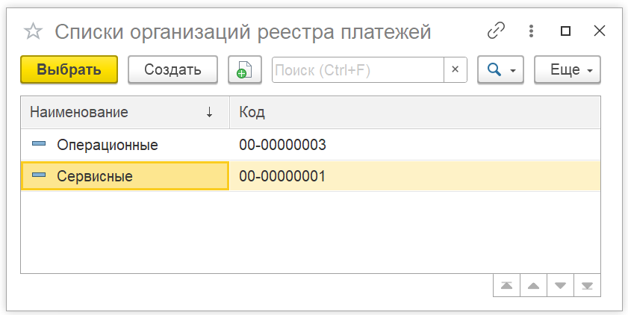
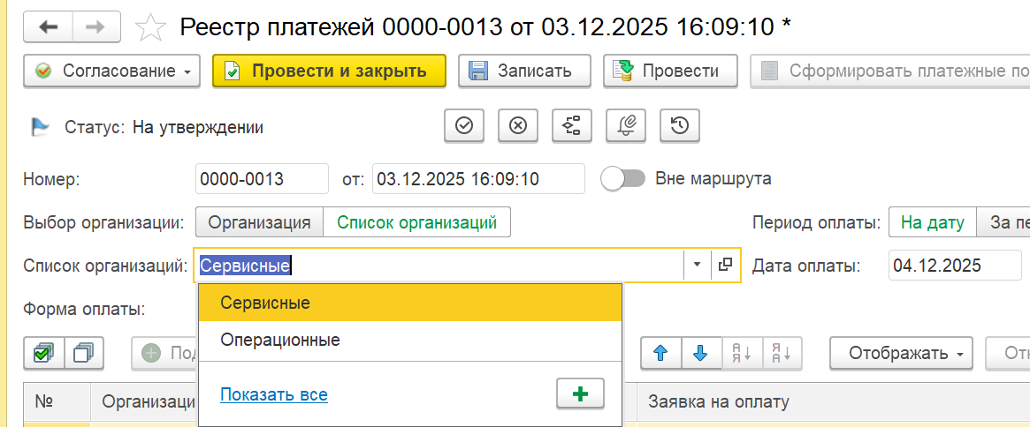
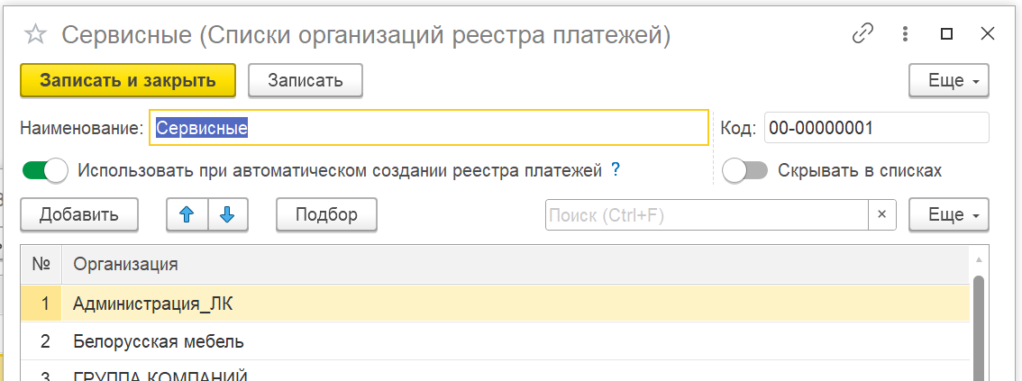
⏰ Скоро будет доступно: автоматическое формирование реестров по спискам организаций
Создание списков организаций
Реестр по списку организаций
Автоматическое создание
Сохранение часто используемых списков для удобства и повторного применения
Возможность создания реестров по заранее созданным спискам организаций
При выполнении регламентного задания платежные позиции будут объеденены по текущему списку организаций

Slide 19
что изменилось в управлении договорами и финансовыми инструментами

Slide 20


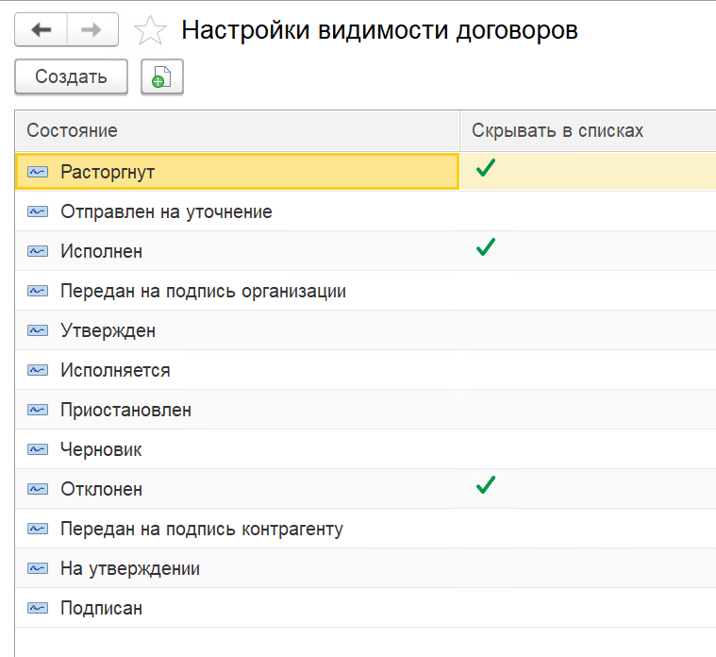
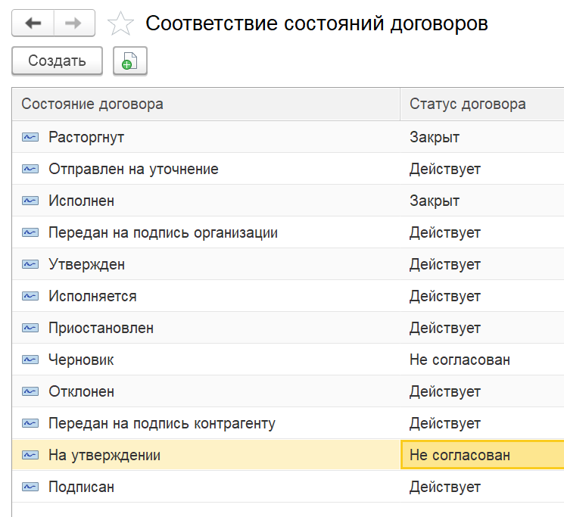
Управление видимостью договоров
В разделе "Общие справочники и настройки – Казначейство – Управление договорами". Поставляемая версия системы не имеет предустановленных ограничений на видимость данных
Позволяет указать, какие договоры (например, "Расторгнут") не будут отображаться по умолчанию в списках
1С: Управление холдингом
1С: ERP. Управление холдингом

Slide 21
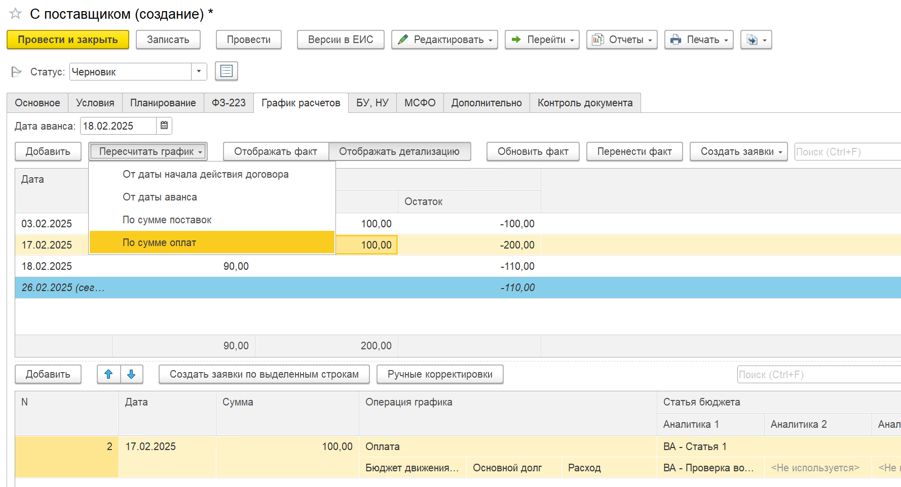
Версия коммерческого договора: новые возможности работы с графиком расчетов
1
Создать заявки по выделенным строкам
Пересчитать график по сумме оплат:
Фиксированная сумма или равномерное распределение
Учет условий оплаты (сдвиг сроков относительно даты начала периода)
Очистка текущих платежей (перезаполнение или дополнение графика)
2
Notes:
Возможность формировать заявки на оплату и планировать поступления по выделенным строкам графика.
Планирование графика платежей на основе введенной суммы за период с заданной периодичностью. Опции:
Фиксированная сумма или равномерное распределение.
Учет условий оплаты (сдвиг сроков относительно даты начала периода).
Очистка текущих платежей (перезаполнение или дополнение графика).

Slide 22

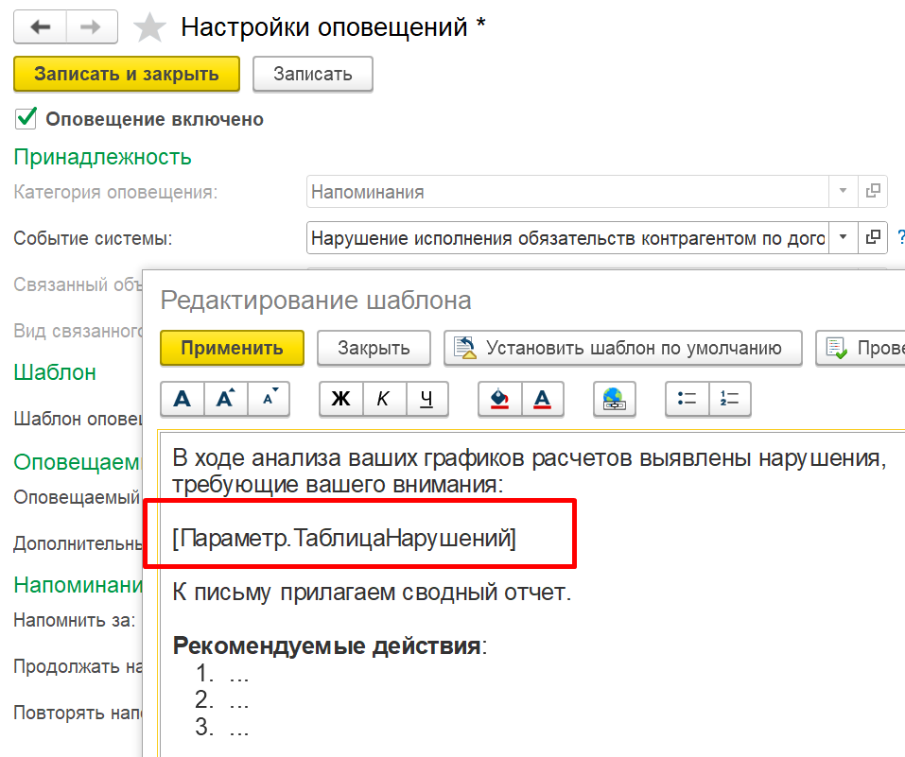
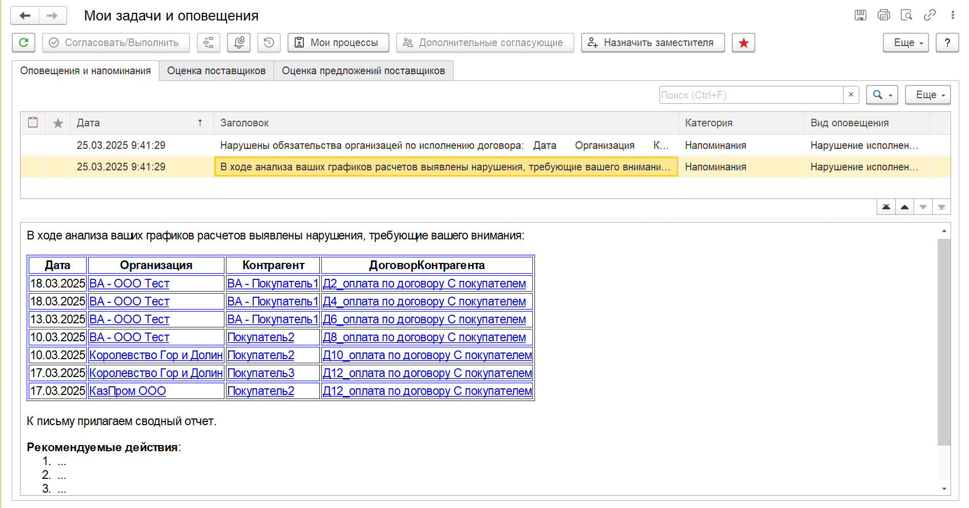
Оповещения о нарушениях исполнения обязательств по графикам расчетов
Система теперь позволяет группировать оповещения о нарушениях и отправлять инициатору сводную информацию по всем договорам одного ответственного
Потребуется в Помощнике настройки оповещений настроить шаблоны оповещения с использованием нового параметра Параметр.ТаблицаНарушений для следующих событий :
Нарушение исполнения обязательств контрагентом по договору
Нарушение исполнения обязательств организацией по договору

Slide 23
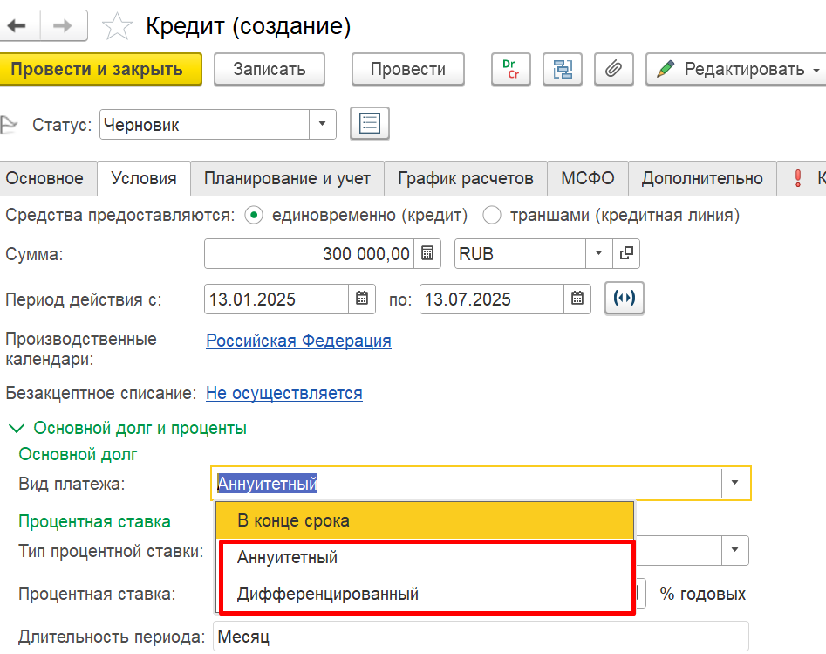
Версия договора кредита, займа: реализация различных видов распределения
Дифференцированный платеж
Основной долг выплачивается равными частями
Процент начисляется на остаток долга
Размер платежа уменьшается с течением времени
1
Аннуитетный платеж
Ежемесячный платеж остается постоянным на весь срок
В начале срока большая часть платежа идет на погашение процентов
К концу срока основная часть платежа направляется на погашение долга
2

Slide 24
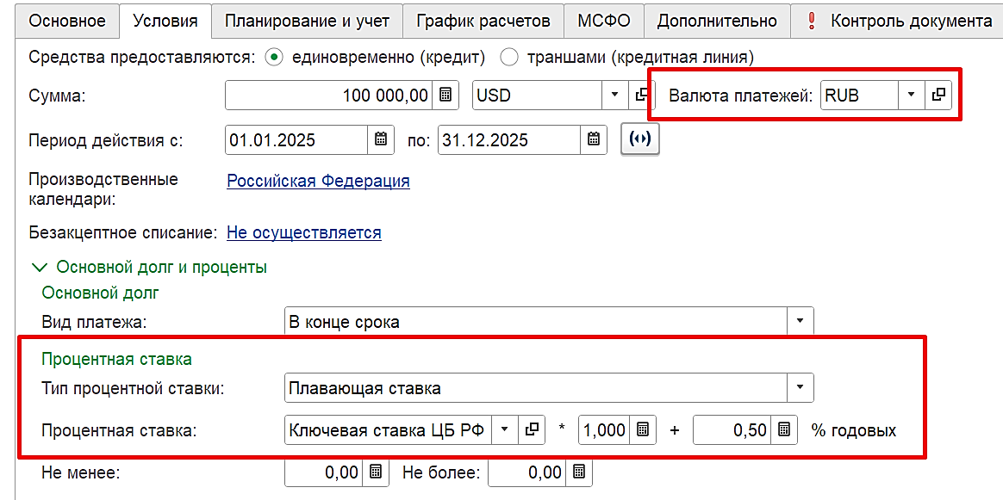
Версия договора кредита, займа: расширение функциональности
Граница периода - последний день месяца
Унифицировали действие параметра на все типы периодов: квартал, полугодие и год. Теперь при установленном флаге период всегда завершается в последний день календарного квартала, полугодия или года
1
Валюта платежа
2
Теперь для платежей по кредитам и займам можно устанавливать валюту, отличающуюся от валюты договора. Изменения затронули заявки на оплату, платежный календарь и платежные документы
Коэффициент плавающей ставки
3
Расширена формула расчета плавающей процентной ставки. Реализован расчет: Индикатор × Коэффициент + Маржа. Предусмотрена автоматическая актуализация графиков кредита с плавающей ставкой

Slide 25
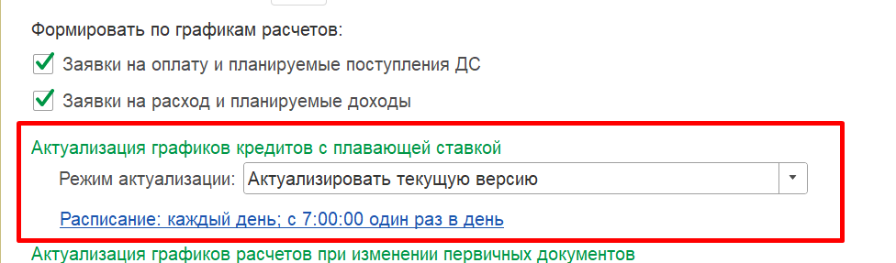
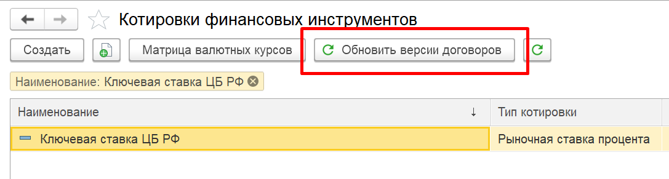
Пересчет графика кредита при изменении плавающей ставки: два способа актуализации
Способ 1: Использование регламентного задания
Способ 2: Ручное обновление через справочник
В справочнике "Котировки финансовых инструментов", после ввода нового значения плавающей ставки (например, Ключевой ставки ЦБ РФ), воспользуйтесь кнопкой "Обновить версии договоров". Это мгновенно обновит версии всех связанных договоров (кредитов, займов и депозитов) с плавающей ставкой, предоставляя полный контроль
Настройте расписание регламентного задания "Актуализировать графики кредитов с плавающей ставкой" для полностью автоматического обновления по заданному расписанию, обеспечивая непрерывную актуализацию данных без вашего участия

Slide 26
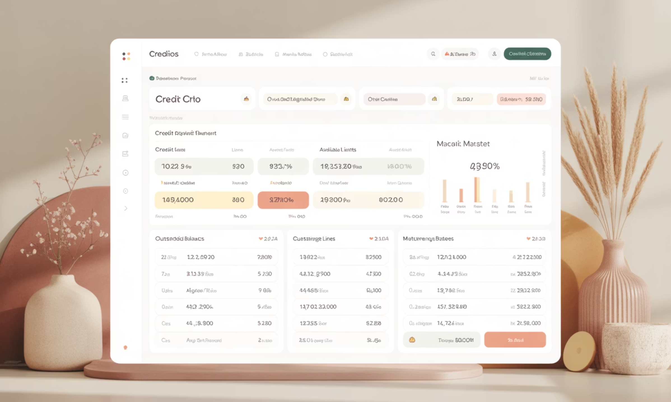
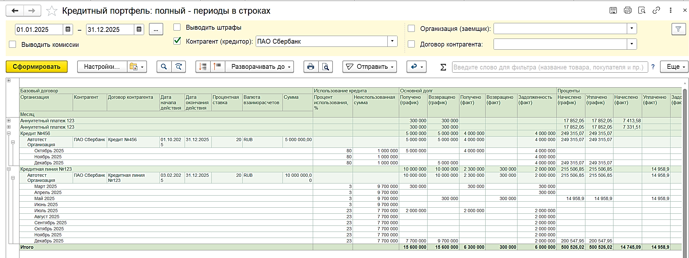
Отчет по кредитному портфелю: добавлены % использования и неиспользованный остаток
Notes:
Формируется подробный обзор всего кредитного портфеля. Это позволяет проводить не только внутренний анализ, но и формировать справки для банков по выданным кредитным линиям и их текущему состоянию

Slide 27
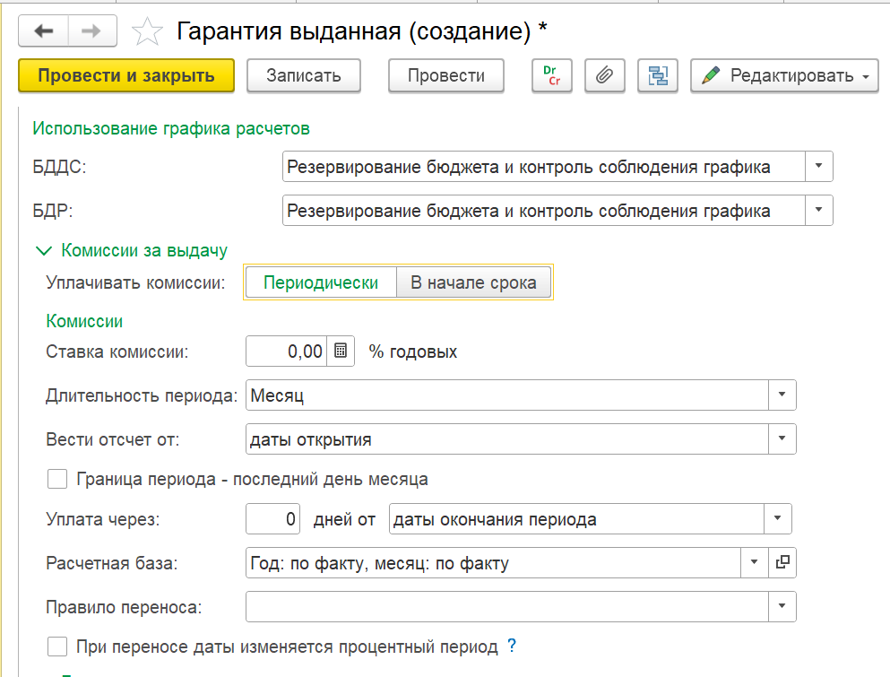
Версия договора банковской гарантии: комиссия за выдачу
Для вида Гарантия выданная предусмотрено 2 способа уплаты комиссии:
В начале срока – уплата комиссии производится один раз за весь период
Периодически – определяет правила уплаты комиссии регулярно с заданной периодичностью по ставке, заданной в %% годовых

Slide 28
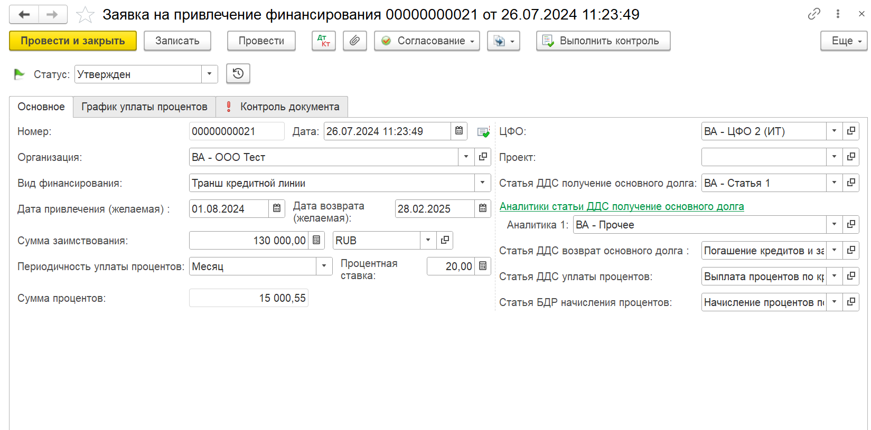
Расширение функций привлечения финансирования
Заявка на привлечение финансирования дополнена статьями ДДС на возврат основного долга и БДР для начисления процентов
График расчетов Вариант финансирования дополнен данными о ЦФО и Проекте
Выбор способов покрытия потребностей в финансировании дополнен проверками:
Проверка на идентичность набора статей и их аналитик
Сравнение % ставки при отнесении заявки на выбранный договор
Сравнение срока действия в отобранных заявках
Проверки носят предупреждающий характер

Slide 29



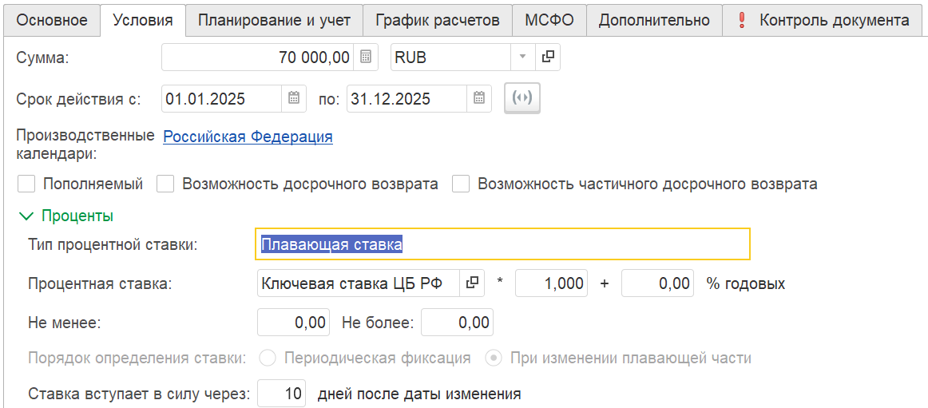
Версия договора депозита, МНО: использование плавающих процентных ставок
Это упрощает работу с долгосрочными депозитами в условиях изменчивой экономической ситуации и позволяет автоматически корректировать процентные ставки в зависимости от рыночной конъюнктуры
Новая функциональность
Механизм работы
Преимущество
Плавающие процентные ставки для депозитов и МНО
Привязка к рыночным индексам (ключевая ставка ЦБ, RUONIA, MOSPRIME)
Автоматическая адаптация ставок к изменениям рынка

Slide 30
Расширение функционала учета депозитов: автоматизация операций и привязка к версии договора депозита
Ключевые моменты | Описание
Область применения | Учет депозитов с привязкой к договорам, независимо от способа их отражения Автоматизация операций по депозитам, включая размещение и возврат средств
Настройки | В договоре в разделе "Условия" заполните Параметры учета депозита: Финансовые вложения (если депозит соответствует условиям ПБУ 19/02) Депозитные счета (если учет ведется на отдельных счетах) Банковский счет депозита (если учет по счетам обезличен, поле не заполняется)
Автоматизация | Счет организации привязан к Договору депозита При выборе параметра Депозитные счета все приходные и расходные операции оформляются с видом операции Депозит При выборе параметра Финансовые вложения: Расходная операция: вид операций = Размещение средств на депозите Приходная операция: вид операций = Возврат депозита или Поступления по депозитам Все фактические данные отражаются по договору депозита
Особенности | Заявки на оплату могут отражаться как по номерам депозитных счетов, так и обезличенно В Платежном календаре добавлена возможность выборочного оформления операций по депозитным сделкам, упрощая размещение средств на депозите
Доработки — только в 1С:УХ. В 1С:ERP.УХ — механизм учетного ядра ERP
Notes:
Текущая реализация учета депозитов на 55 счете не позволяет автоматически привязывать операции к договорам депозита.
Все операции выполняются вручную: создание договора, планирование графика, ввод данных без автоматизации.
Отсутствует возможность автоматического планирования платежей и отражения операций на основании договора.
Цель:
Обеспечить учет депозитов с привязкой к договорам независимо от способа их отражения
Реализовать автоматизацию операций по депозитам
Итог: Новый функционал позволяет автоматизировать учет депозитов, минимизировать ручной ввод данных и обеспечить прозрачность операций по договорам депозита.

Slide 31
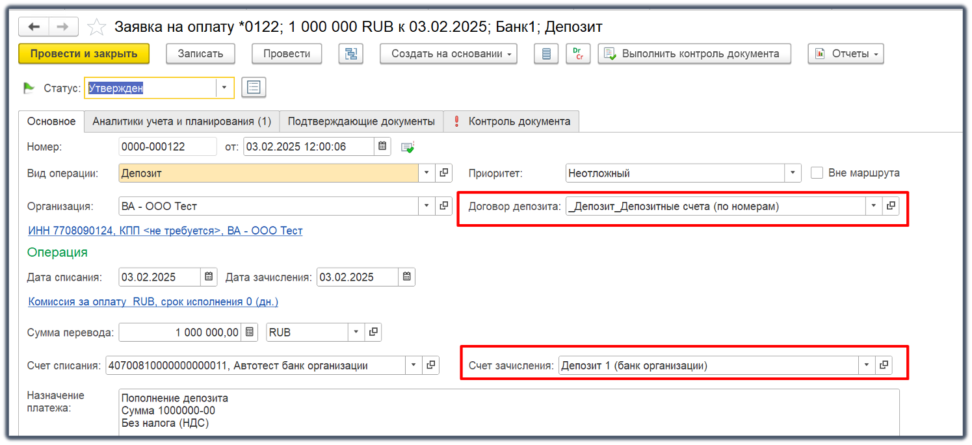
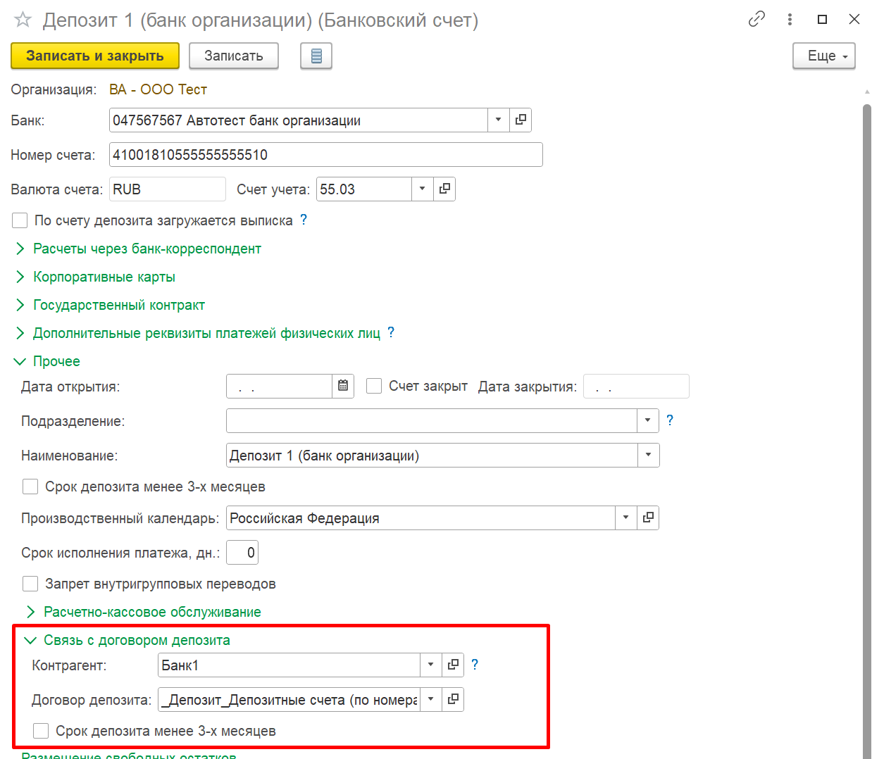
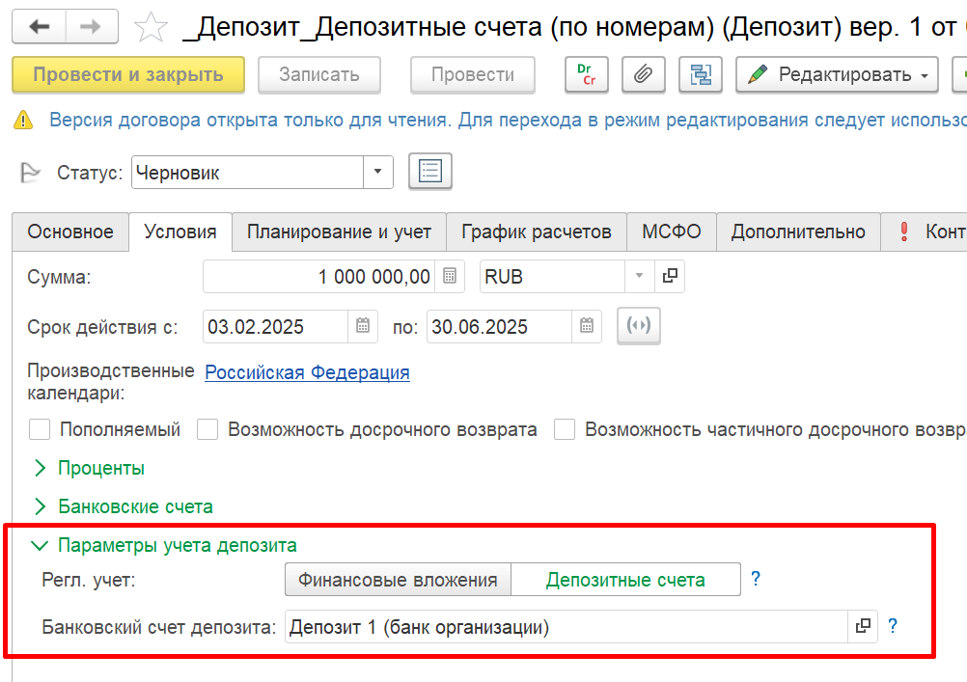
Notes:
На слайде Вы видите примеры выполненных доработок

Slide 32
что изменилось в управлении обязательствами

Slide 33
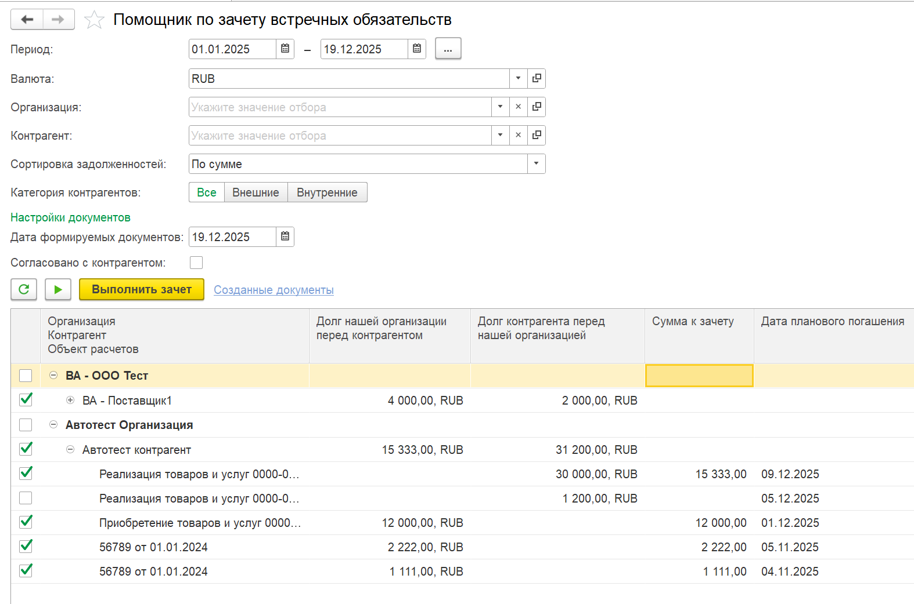
Новый помощник по зачету встречных обязательств
Назначение
Особенность сортировки
Автоматизирует поиск контрагентов с взаимной задолженностью для быстрого формирования документа «Взаимозачет задолженности».
Сортировка определяет порядок автоподбора сумм к зачету: по сумме или по дате планового погашения
Как это работает?
Кнопка "Сформировать": Запрос и вывод взаимных обязательств в таблицу
Кнопка "Автоподбор": Интеллектуально предлагает оптимальные пары для зачета
Кнопка "Выполнить зачет": Создает и проводит документы на основе выбранных строк
Доработки — только в 1С: ERP.УХ. В 1С:УХ — в ближайших планах

Slide 34
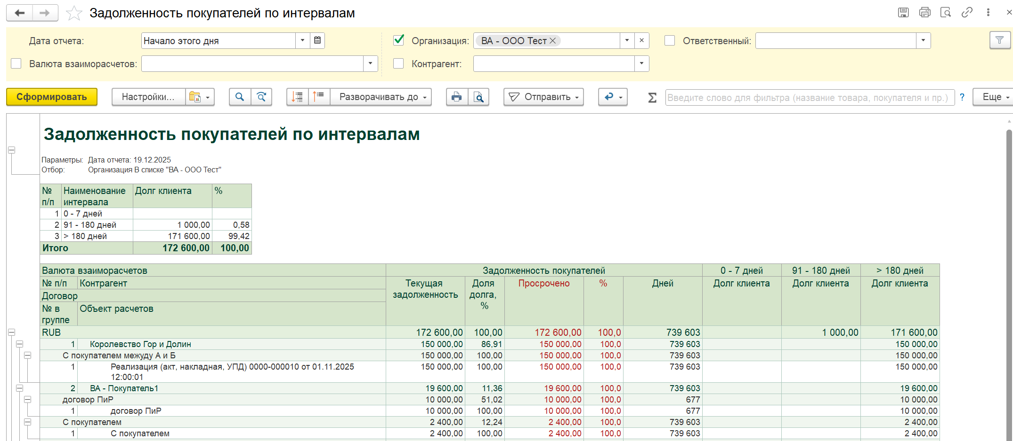
Новый отчет "Задолженность покупателей по интервалам"
Реализован отдельный отчет в 1С: УХ для анализа работы с покупателями, с возможностью детализации текущей задолженности по объектам расчетов
Notes:
Формируется подробный обзор всего кредитного портфеля. Это позволяет проводить не только внутренний анализ, но и формировать справки для банков по выданным кредитным линиям и их текущему состоянию

Slide 35
что изменилось в управлении ликвидностью

Slide 36
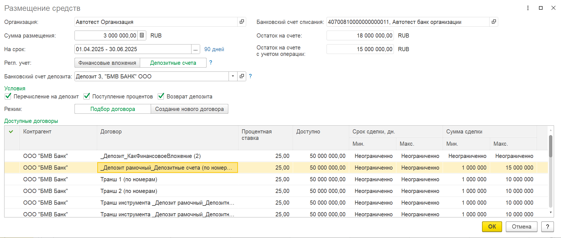
Платежный календарь: расширение функционала размещения средств на депозите
Способы отражения депозитов в учете: финансовое вложение или депозитные счета
Указание банковского счета депозита для операции
Выборочное оформление операций: перечисление на депозит, поступление процентов и/или возврат депозита
Доработки — только в 1С:УХ. В 1С:ERP.УХ — механизм учетного ядра ERP
Notes:
Предпосылки к доработкам:
Текущая реализация учета депозитов на 55 счете не позволяет выполнить операции с привязкой к договору депозита. Можно создать договор депозита, запланировать график, но все операции будут выполняться в ручном режиме (без ввода на основании, без планирования платежей). Задача стоит поддержать возможность отражения депозитам в привязке к договору независимо от способа их отражения
Реализовать возможность выборочного оформления операций по депозитным сделкам

Slide 37
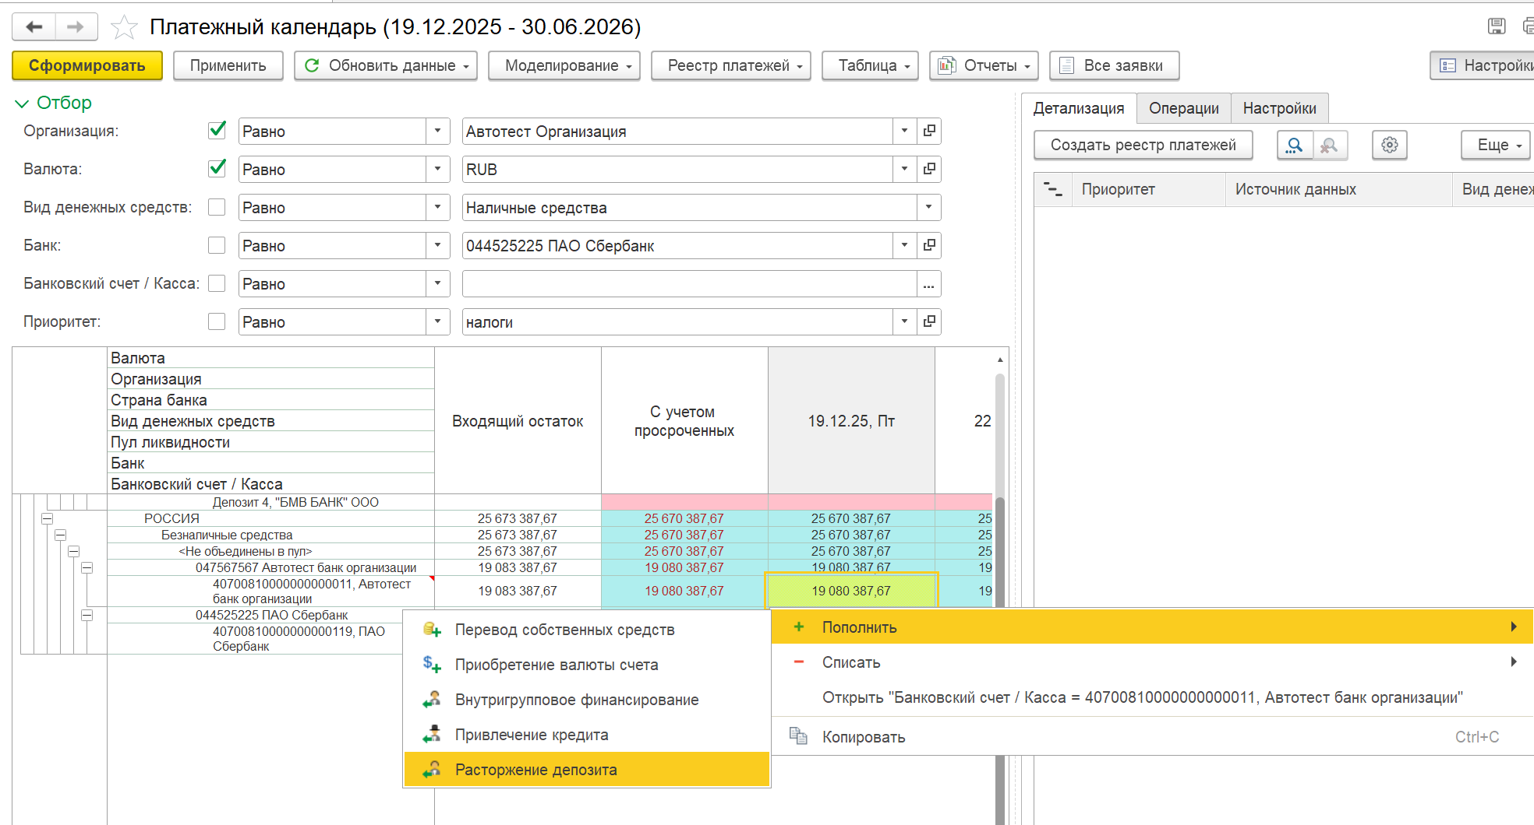
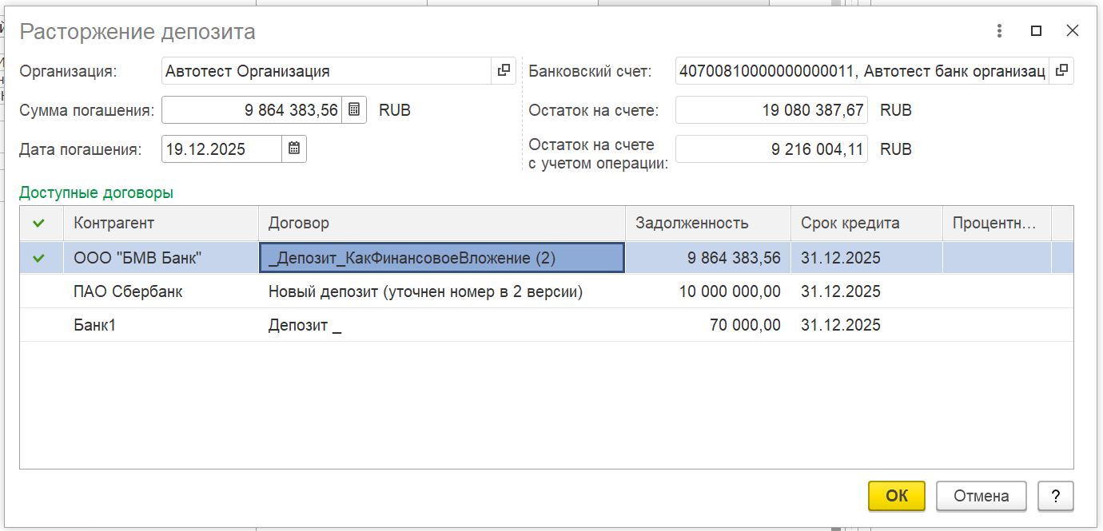
Платежный календарь: возможность расторжения депозита
Notes:
Из ПК будет возможным выполнить досрочное расторжение депозита (аналогично как при Погашения кредита)

Slide 38
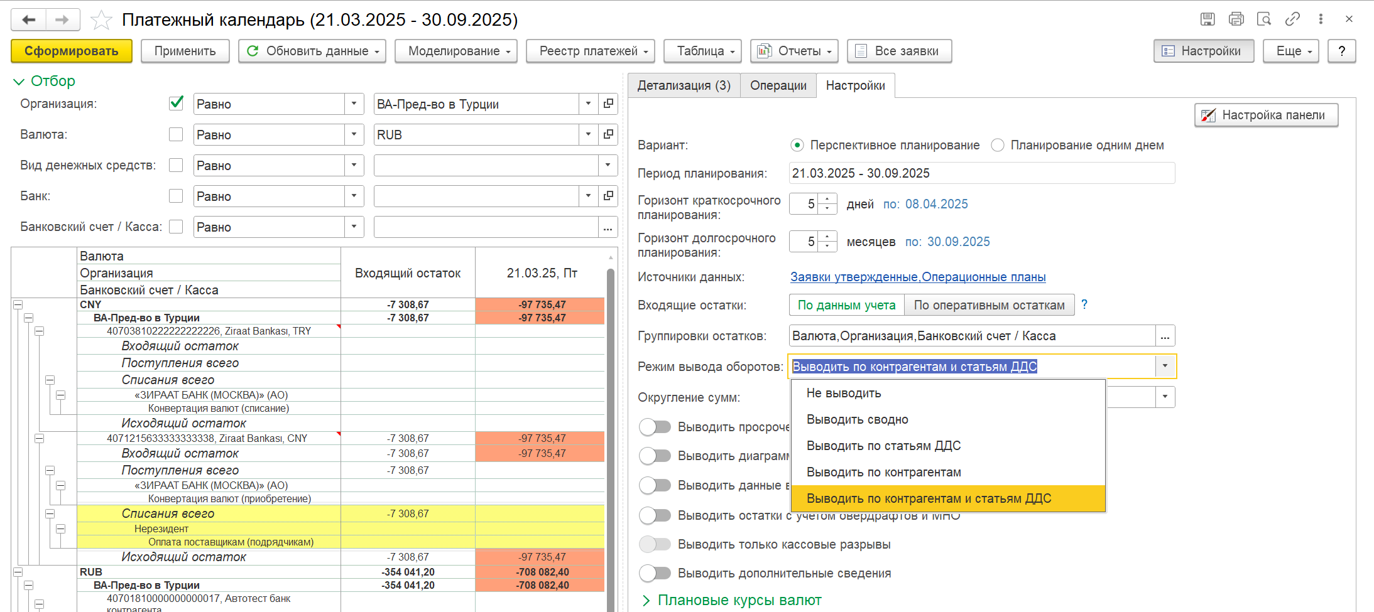
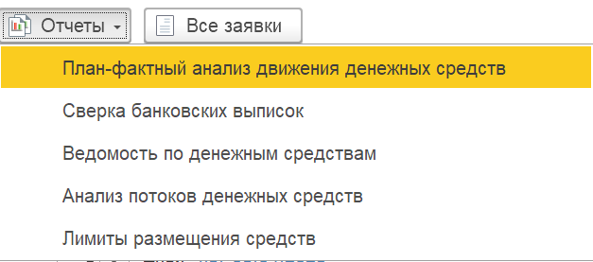


Платежный календарь: помощь в принятии решений
Детализация оборотов по статьям ДДС и/или по контрагентам
Оперативный анализ и мониторинг денежных средств на через отчеты
Расшифровка Операционных планов через отчет по планам
Notes:
В рамках улучшения эргономики ПК будет возможен
вывод оборотов по контрагентам и по статьям и контрагентам
Быстрый доступ к отчетам с наследованием отборов из ПК
Расшифровка данных по Операционным планам
И ряд изменений по юзабилити формы

Slide 39
Платежный календарь: улучшение эргономики и настройки отображения
Два режима работы:
Базовая – базовые функции для ежедневной работы
Расширенная – дополнительные инструменты для детального анализа
Гибкое отображение данных:
Диаграмма доступна в отдельном окне для удобства анализа
Настройка окружения сумм: без округления, до тысяч, миллионов, миллиардов
Персонализация интерфейса:
Скрытие панели настроек при необходимости
Размещение панелей: сверху, снизу, справа, слева
Гибкое расположение быстрых отборов: справа или сверху
Notes:
В рамках улучшения эргономики ПК будет возможен
вывод оборотов по контрагентам и по статьям и контрагентам
Быстрый доступ к отчетам с наследованием отборов из ПК
Расшифровка данных по Операционным планам
И ряд изменений по юзабилити формы

Slide 40



Notes:
На слайде Вы видите примеры выполненных доработок

Slide 41



Автоматическая отмена просроченных заявок на оплату
Для активации функции необходимо включить соответствующую опцию в Настройках казначейства – Платежный календарь – Регулирование просроченных позиций
Настроить расписание регламентного задания Автоматическая отмена просроченных заявок на оплату
Ожидает исполнения
Заявка к оплате
Если желаемая дата оплаты превышает N дней, тогда отменить как неактуальную
Отменена
Заявка к оплате
Notes:
Управлять просрочненными платежами сейчас возможно в рамках ПК с помощью определения длительности интервала времени.
Но при этом в журнале документов Заявки на оплату документы остаются висеть со статусом ожидания исполнения.
Мы предложим решение, позволяющее с настроенной регулярностью переводить Заявки на оплату в статус Отменена, если она не была исполнена в указанный интервал времени.

Slide 42


Настройка платежных дней для различных организаций холдинга
Область применения
Настройка отдельных платежных дней для организаций холдинга, работающих в регионах с отличающимся от головной компании графиком (например, где стандартные выходные являются рабочими днями)
В настройках казначейства предусмотрена возможность определять индивидуальные платежные дни для конкретных организаций
Для остальных ОЕ применяются настройки по умолчанию
Все алгоритмы корректировки дат платежей адаптированы под индивидуальные платежные дни организации с учетом производственного календаря
Notes:
Для организаций без специальных настроек автоматически применяются стандартные параметры платежных дней

Slide 43
Прочие функции: дополнительные инструменты для эффективной работы
Управление остатками и ликвидностью
В Платежном календаре появилась возможность настройки верхней границы "Нормы" в интервалах остатков денежных средств. Верхняя граница "Нормы" теперь привязана к значению "Критического остатка"
Изменения в схеме ведения расчетов в 1С: УХ
Исключено использование отдельного документа "График расчетов с покупателем или поставщиком" для новых операций
Графики оплат заполняются непосредственно в документах планирования (Заказ поставщика/клиенту, ПТУ/РТУ) через табличную часть "Графики оплат"
Прочие изменения в заявках на оплату и расход
В заявках на оплату и на расход обеспечено автоматическое заполнение ставки НДС согласно условиям договора
Аналитика планирования "Проект" перенесена в табличную часть документов планирования

Slide 44






Спасибо за внимание!
Поддержка 1С v8@1c.ru
Партнерский форум https://partners.v8.1c.ru/forum
Неофициальный канал по 1С: Управление холдингом в Телеграм https://t.me/CPMRussia, более 4 тыс. специалистов
Канал линейки продуктов «1С:Управление холдингом»
https://dzen.ru/suite/fd52a772-897d-41ac-afab-8e3b1f88b9c7
Сайт 1С:ERP.Управление холдингом: https://v8.1c.ru/cpm-erp/
Презентации https://v8.1c.ru/cpm-erp/poleznye-materialy/presentations/
Видео: https://v8.1c.ru/cpm-erp/poleznye-materialy/video/
Сайт 1С:Управление холдингом: https://v8.1c.ru/cpm/
Презентации https://v8.1c.ru/cpm/poleznye-materialy/presentations/
Видео: https://v8.1c.ru/cpm/poleznye-materialy/video/
Наиболее интересные внедрения: https://v8.1c.ru/cpm/istorii-uspekha/
Канал Система программ «1С:Предприятие» линейки продуктов «1С:Управление холдингом» на Дзен
Notes:
Таким образом, решения 1С предоставляют комплексный, глубоко проработанный инструмент для автоматизации контракт-менеджмента и казначейства. Спасибо за внимание! Ссылка на дополнительные материалы — внизу слайда. Готова ответить на ваши вопросы

